Slide 1
Ukázka přihlašování uživatelů pomocí Google účtu
Tento příklad přímo navazuje na předchozí prezentaci „Ukázka přihlašování uživatelů s možností obnovy zapomenutého hesla “

Slide 2
Registrace aplikace na Google

Slide 3
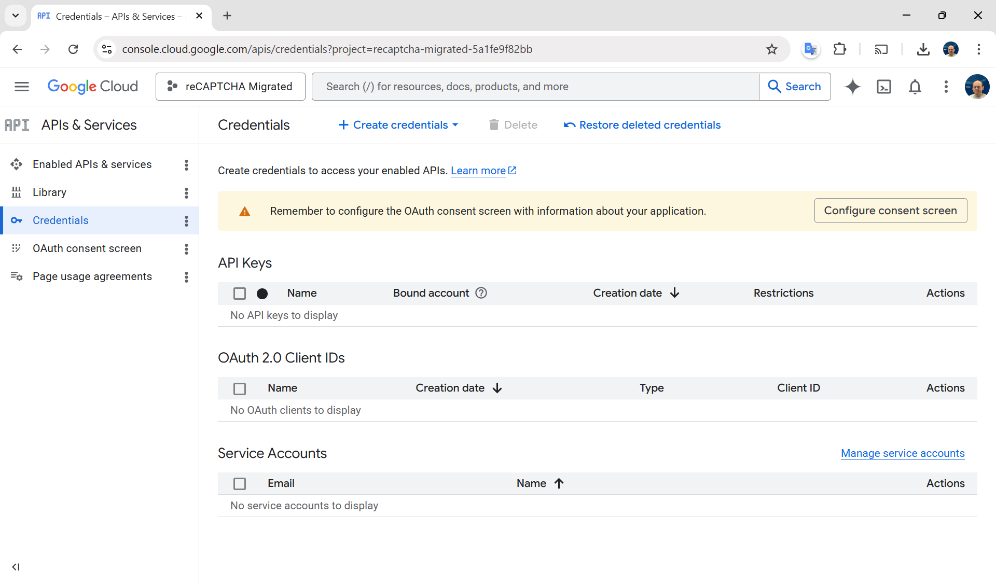
Pro přihlašování pomocí Google účtu je nejprve nutné naši aplikaci zaregistrovat u tohoto poskytovatele.
Navštívíme stránku https://console.cloud.google.com/apis/credentials a přihlásíme se svým Google účtem.
Následně klikneme na tlačítko vlevo nahoře pro přepnutí projektu a zvolíme možnost vytvoření nového projektu, nebo poté rovnou načteme adresu https://console.cloud.google.com/projectcreate

Slide 4
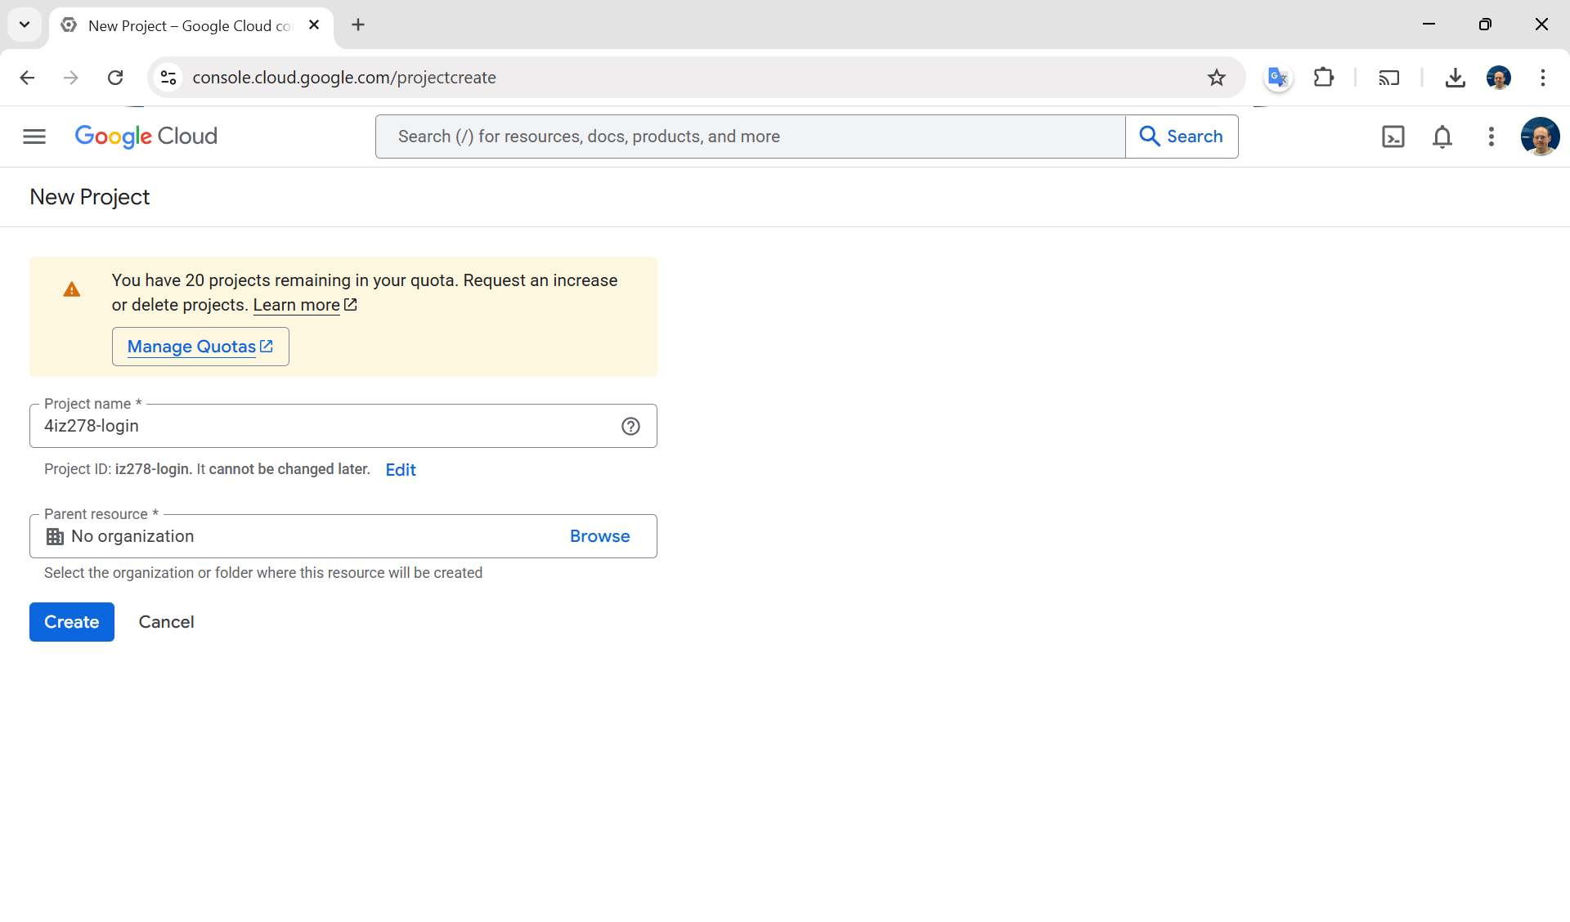
Zadáme název projektu (naší aplikace), volitelně můžeme také upravit jeho ID.
Následně klikneme na Create.

Slide 5
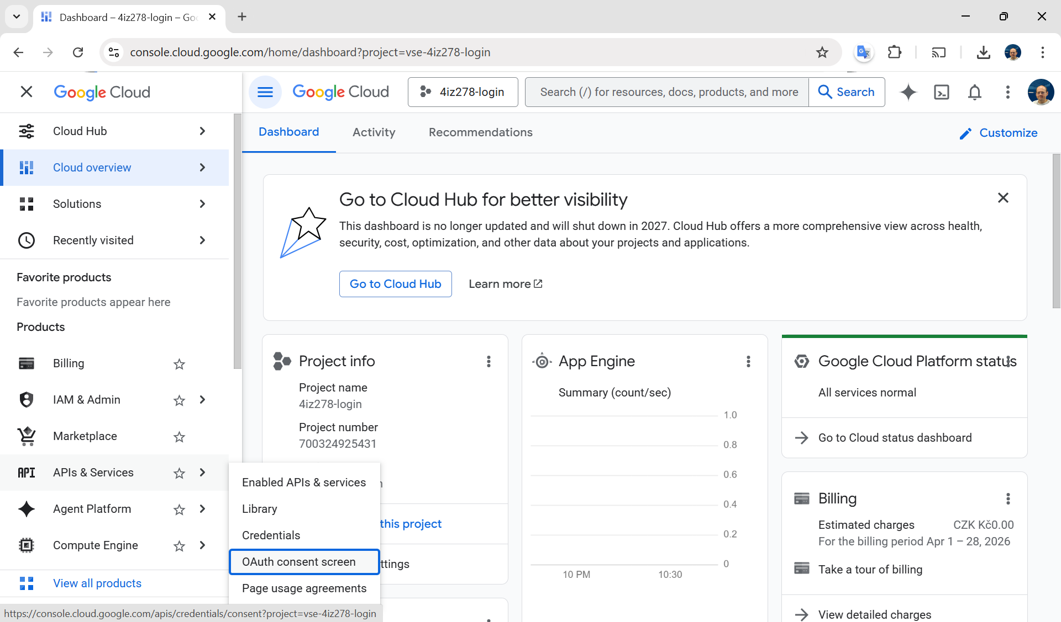
Pokud jste již v minulocti Cloud Consoli využívali, zkontrolujte, že jste přepnuti na nově vytvořeném projektu.
Následně bude potřeba v menu přejít na nastavení OAuth consent screen.

Slide 6
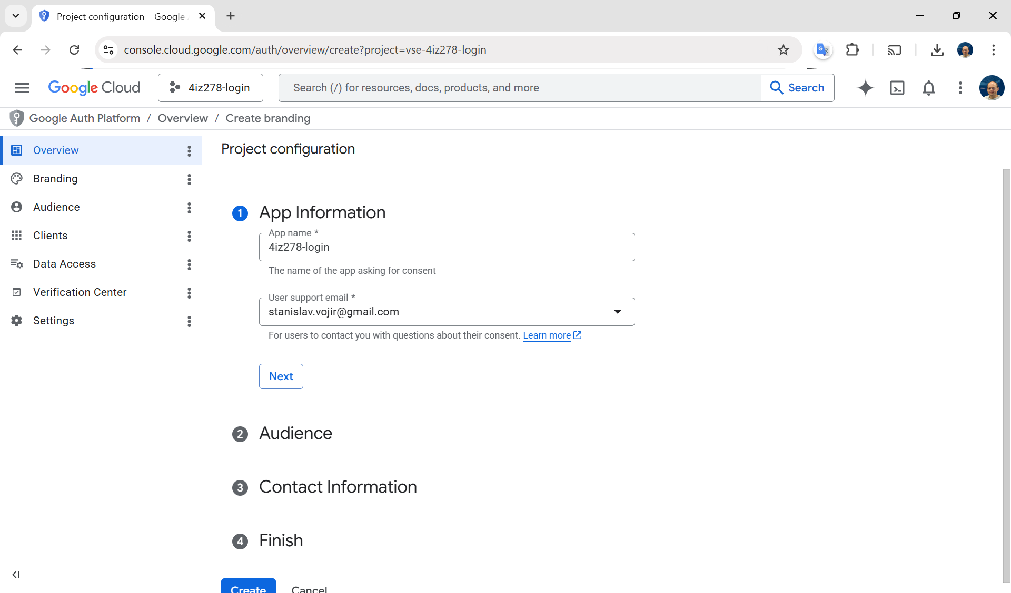
Následně bude potřeba vyplnit jednoduchého průvodce. Nejprve zadáme název aplikace a také kontaktní mail.

Slide 7
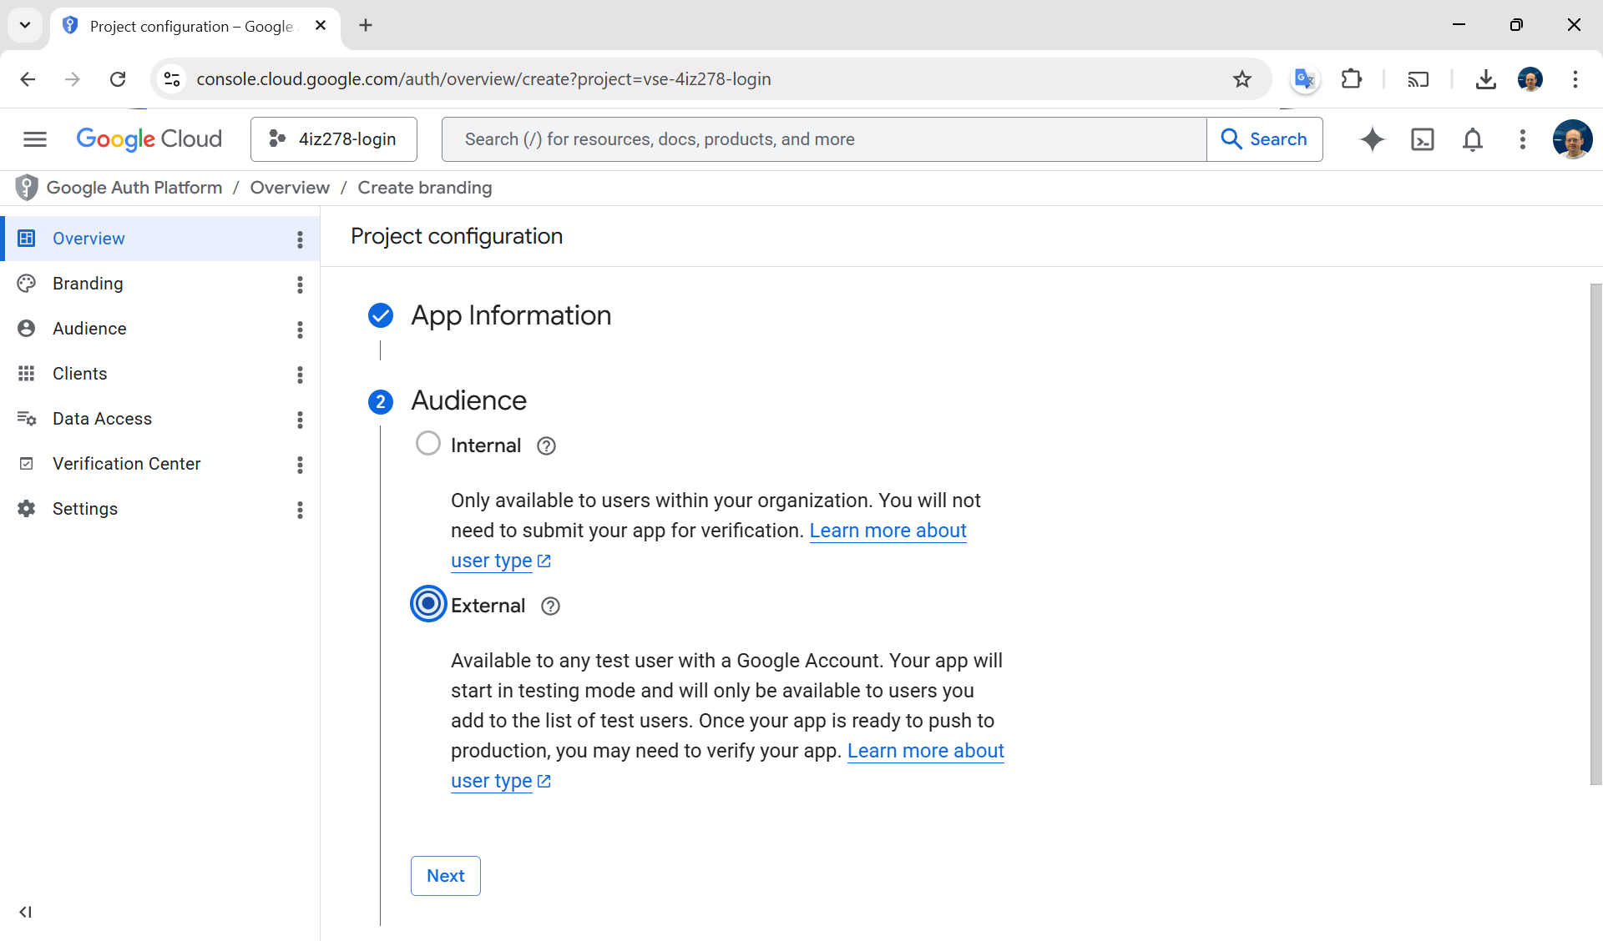
Ve 2. části si vybereme, kdo má mít právo se přihlásit. Pro veřejné přihlašování potřebujeme povolit „External“.

Slide 8
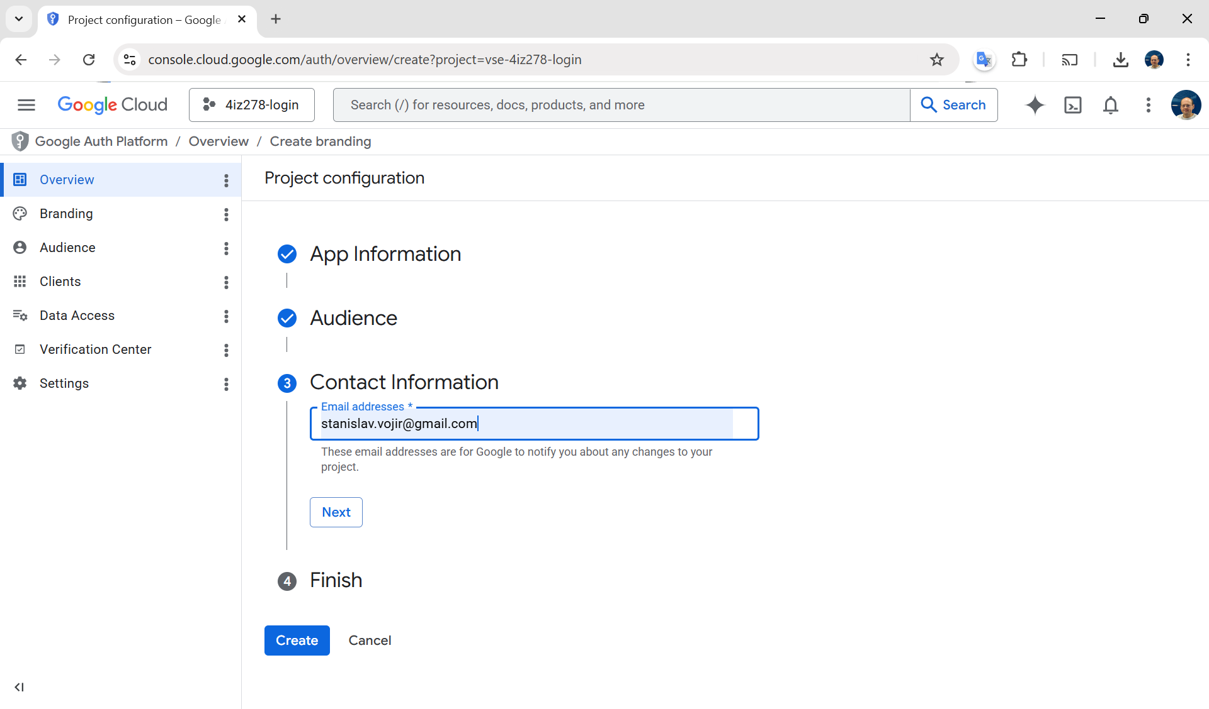
Následně ještě kontaktní mail pro Google (pro účely správy projektu na Cloud Consoli) – může být jiný než ten veřejný v App Information.

Slide 9
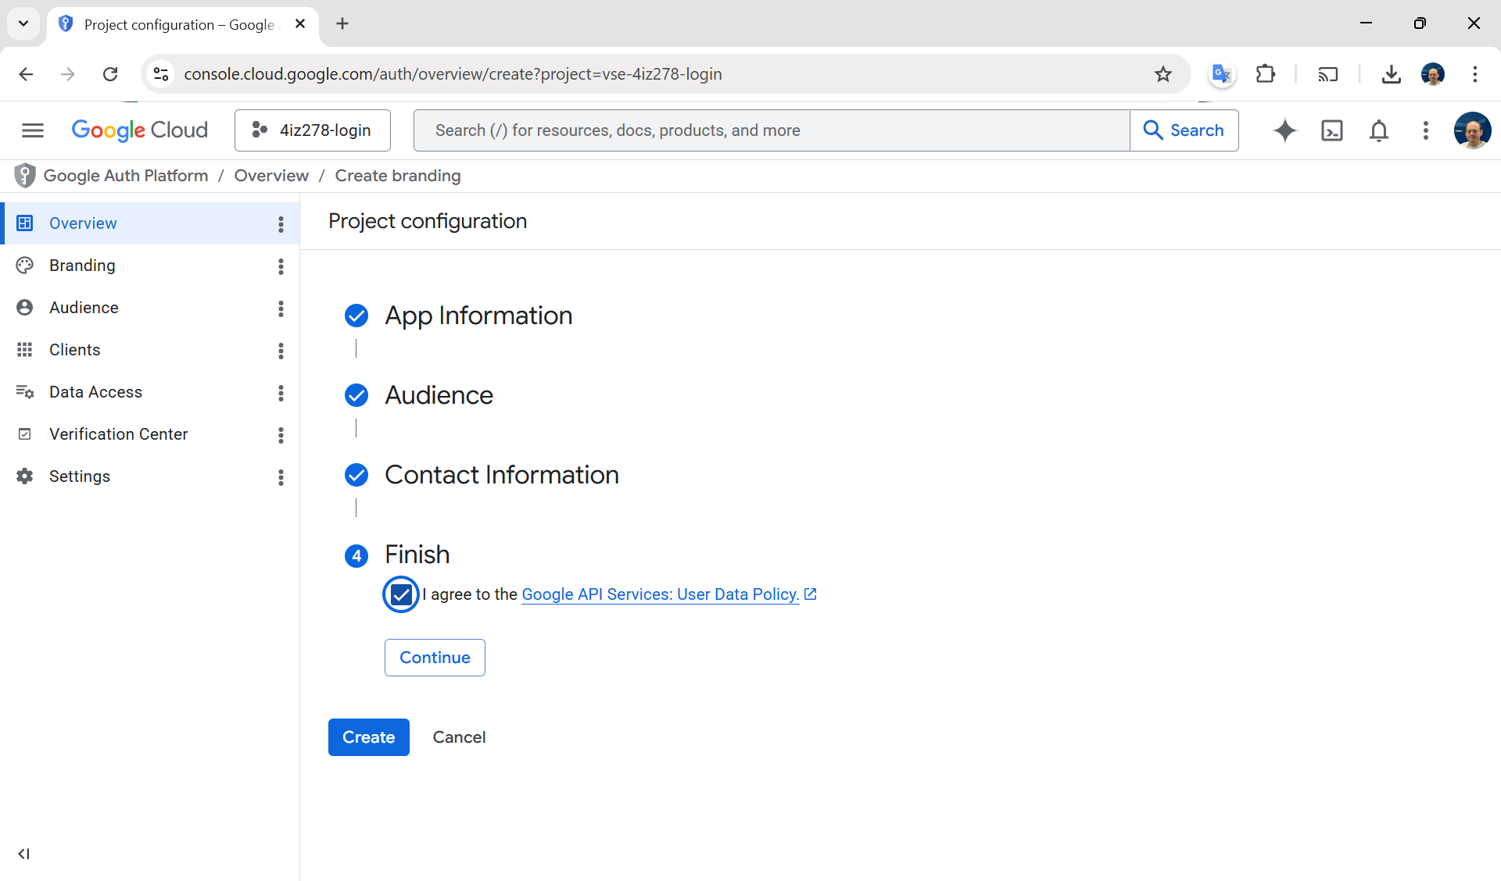
A nakonec zaškrtneme povinný souhlas s podmínkami a klikneme na Create.

Slide 10
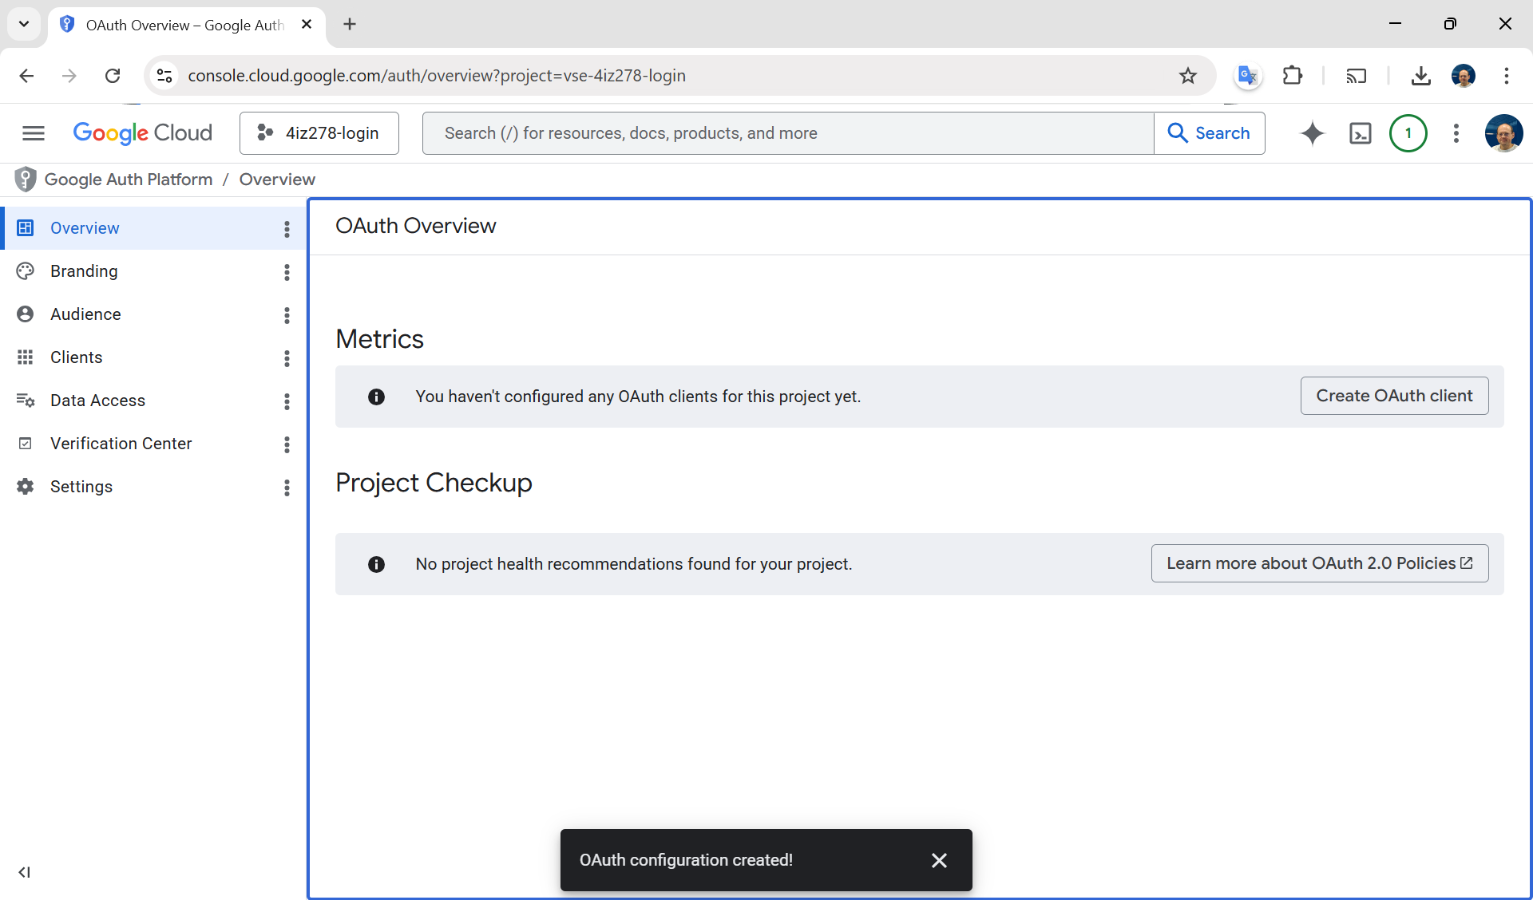
Základ projektu a consent screen máme připravený, můžeme jít na nastavení OAuth klienta.

Slide 11
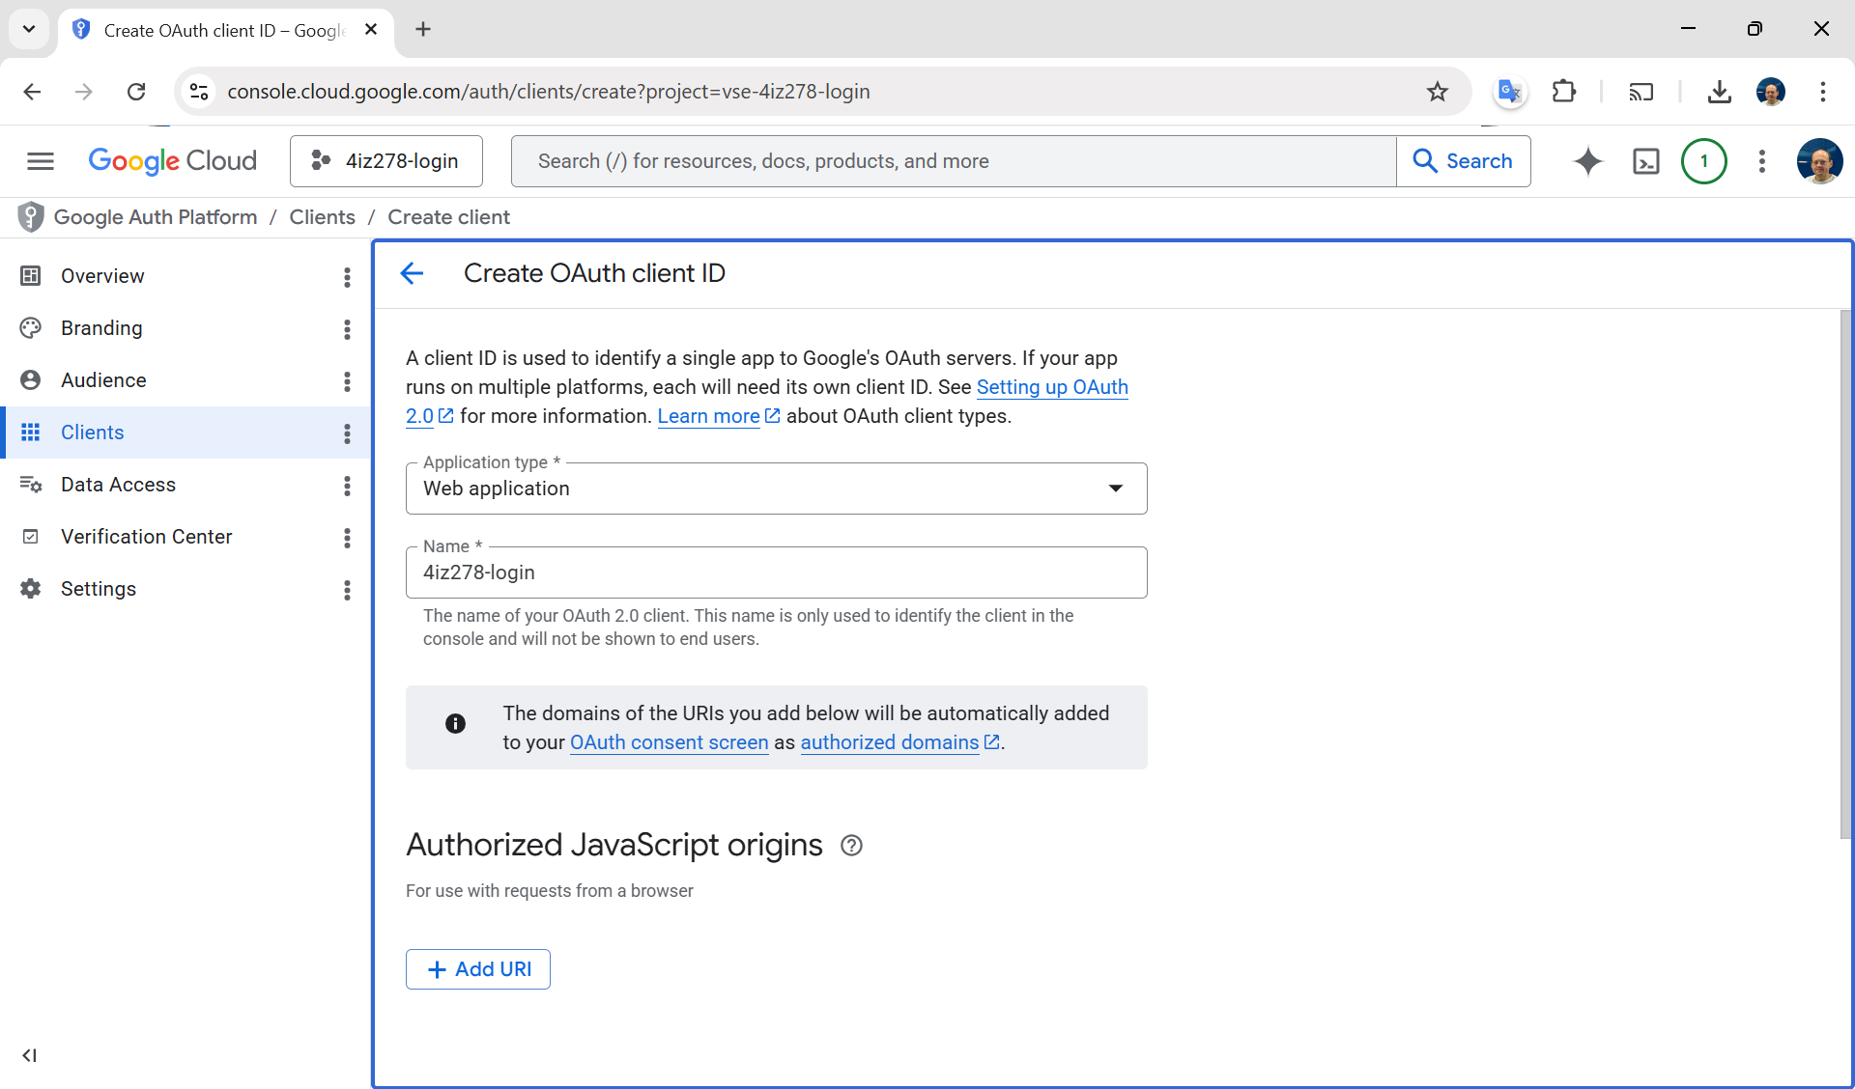
Jako první vybereme typ klienta (Web application) a veřejně zobrazované jméno aplikace.

Slide 12
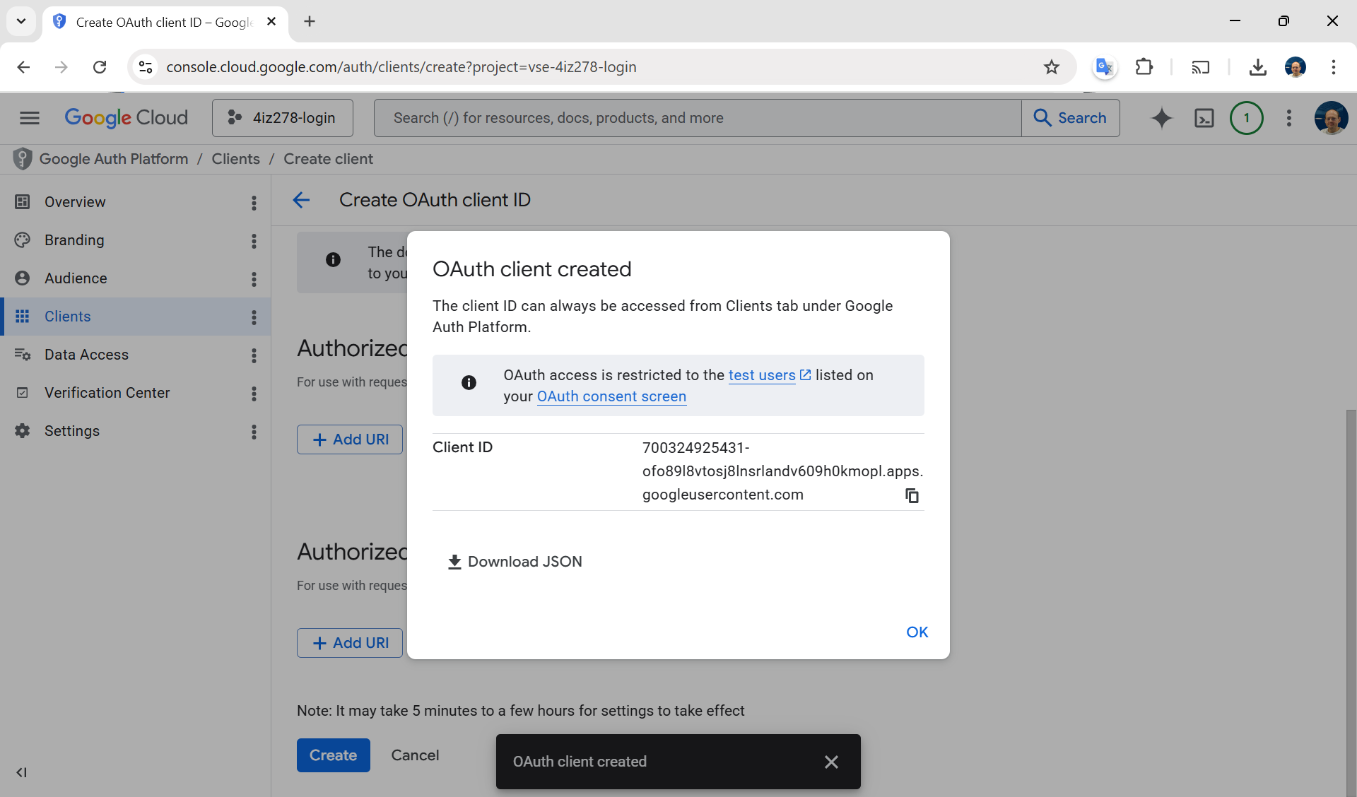
Následně přerolujeme až na konec stránky a klikneme na Create.
Objeví se nám vyskakovací okno s Cliend ID – to si zkopírujte někam bokem, budeme jej potřebovat.

Slide 13
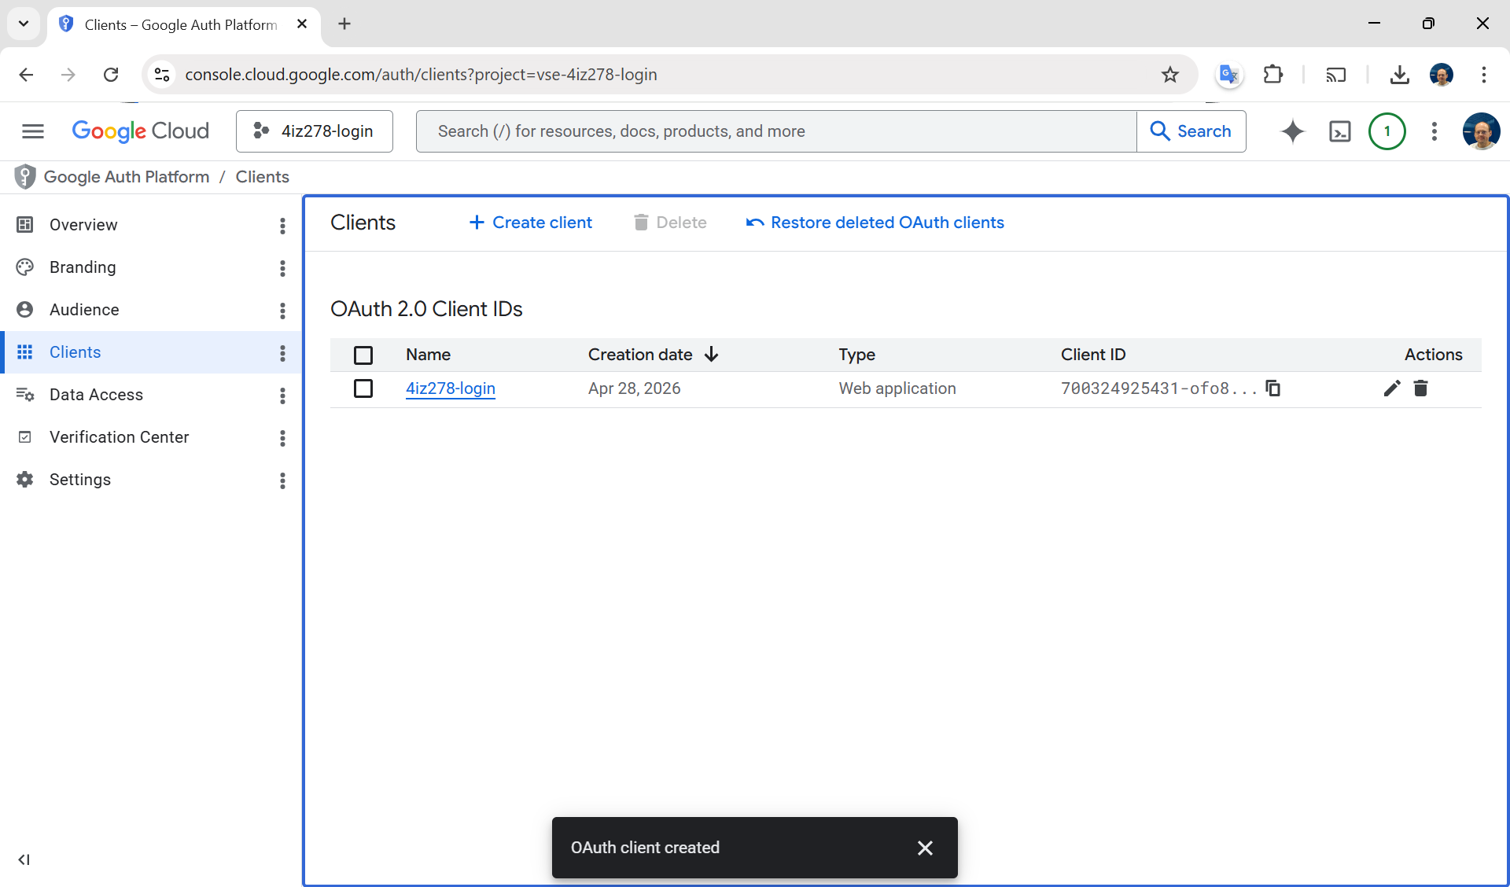
V zobrazeném seznamu OAuth klientů si opět vybereme naší aplikaci

Slide 14
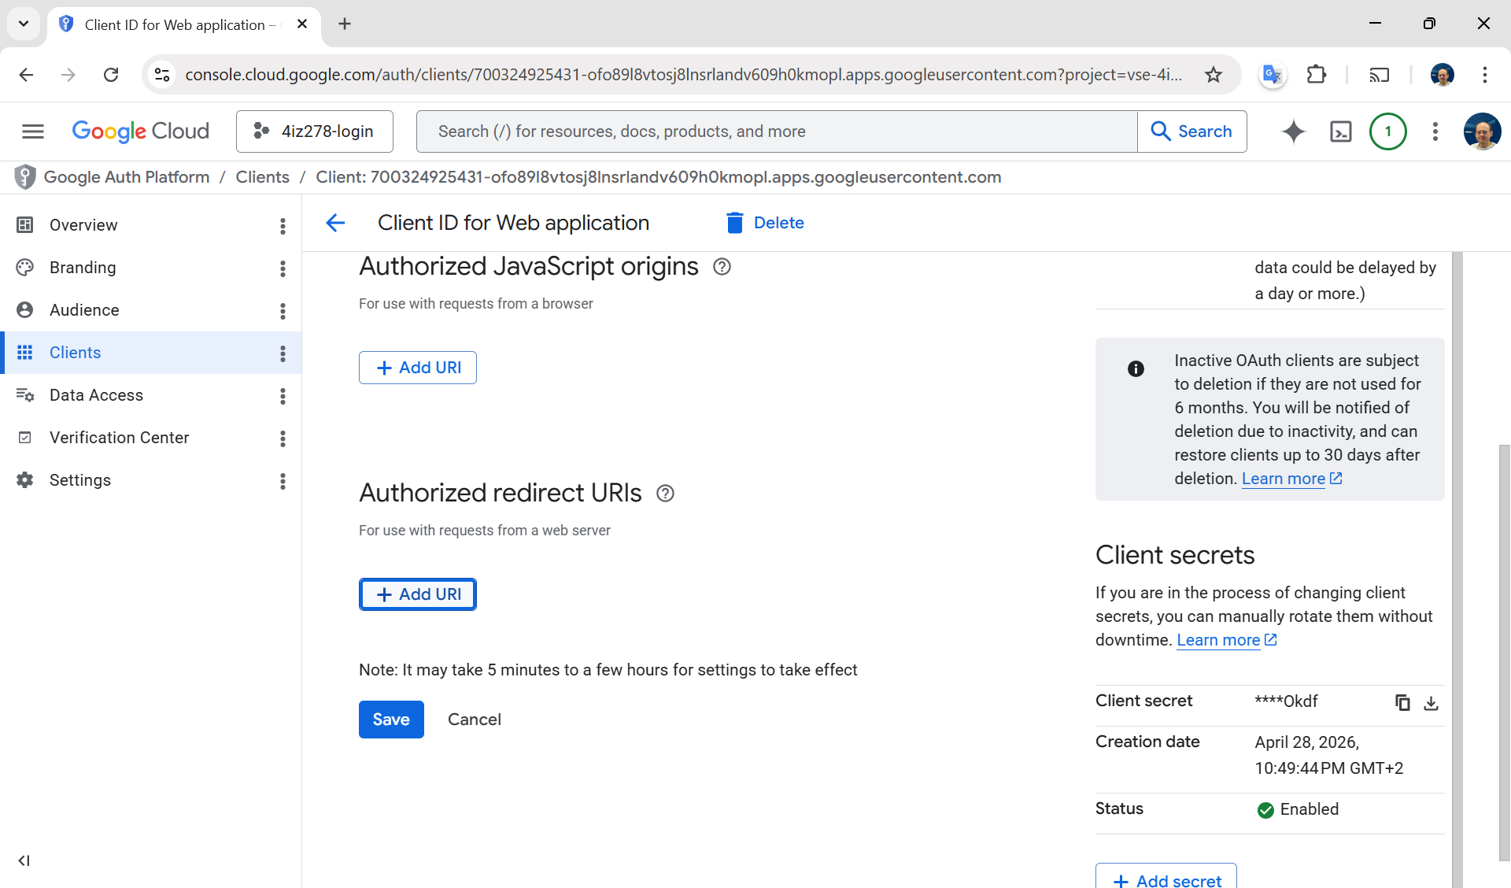
A jdeme na podrobnější nastavení. Bude nutné zadat adresy (aspoň 1), kam chceme povolit přesměrování uživatele poté, co se přihlásí na straně Googlu.

Slide 15
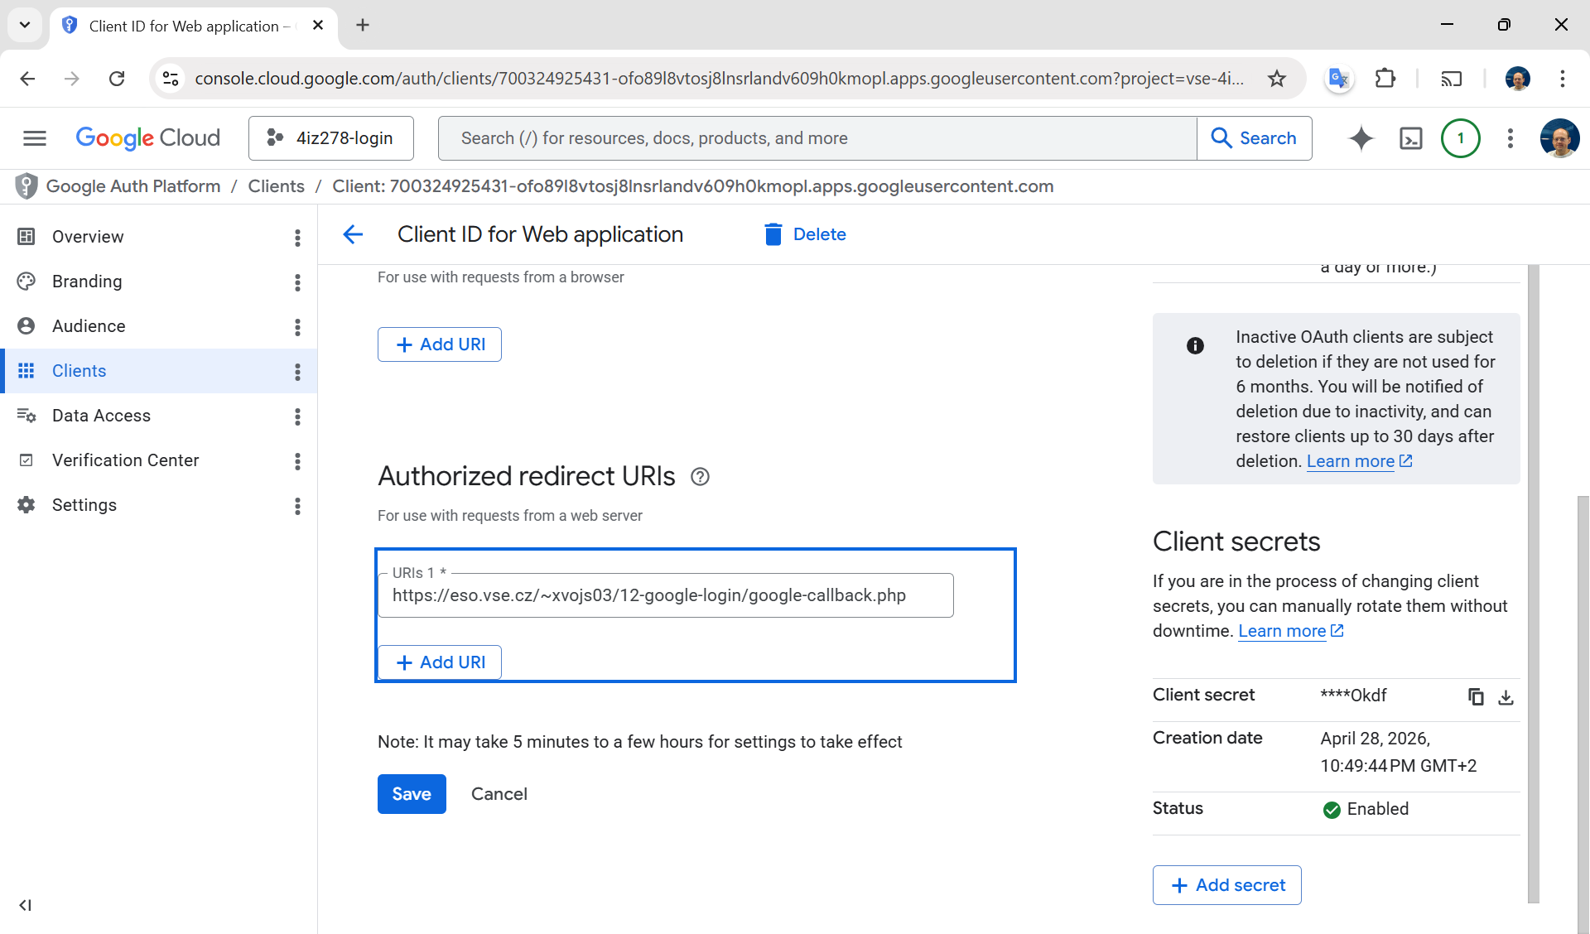
Budeme chtít uživatele poslat na soubor google-callback.php, který bude v adresáři s naší aplikací.
Upravte si danou cestu podle toho, kam na serveru projekt reálně nahrajete.
Výchozí redirect k úpravě je: https://eso.vse.cz/~xname/12-google-login/google-callback.php

Slide 16
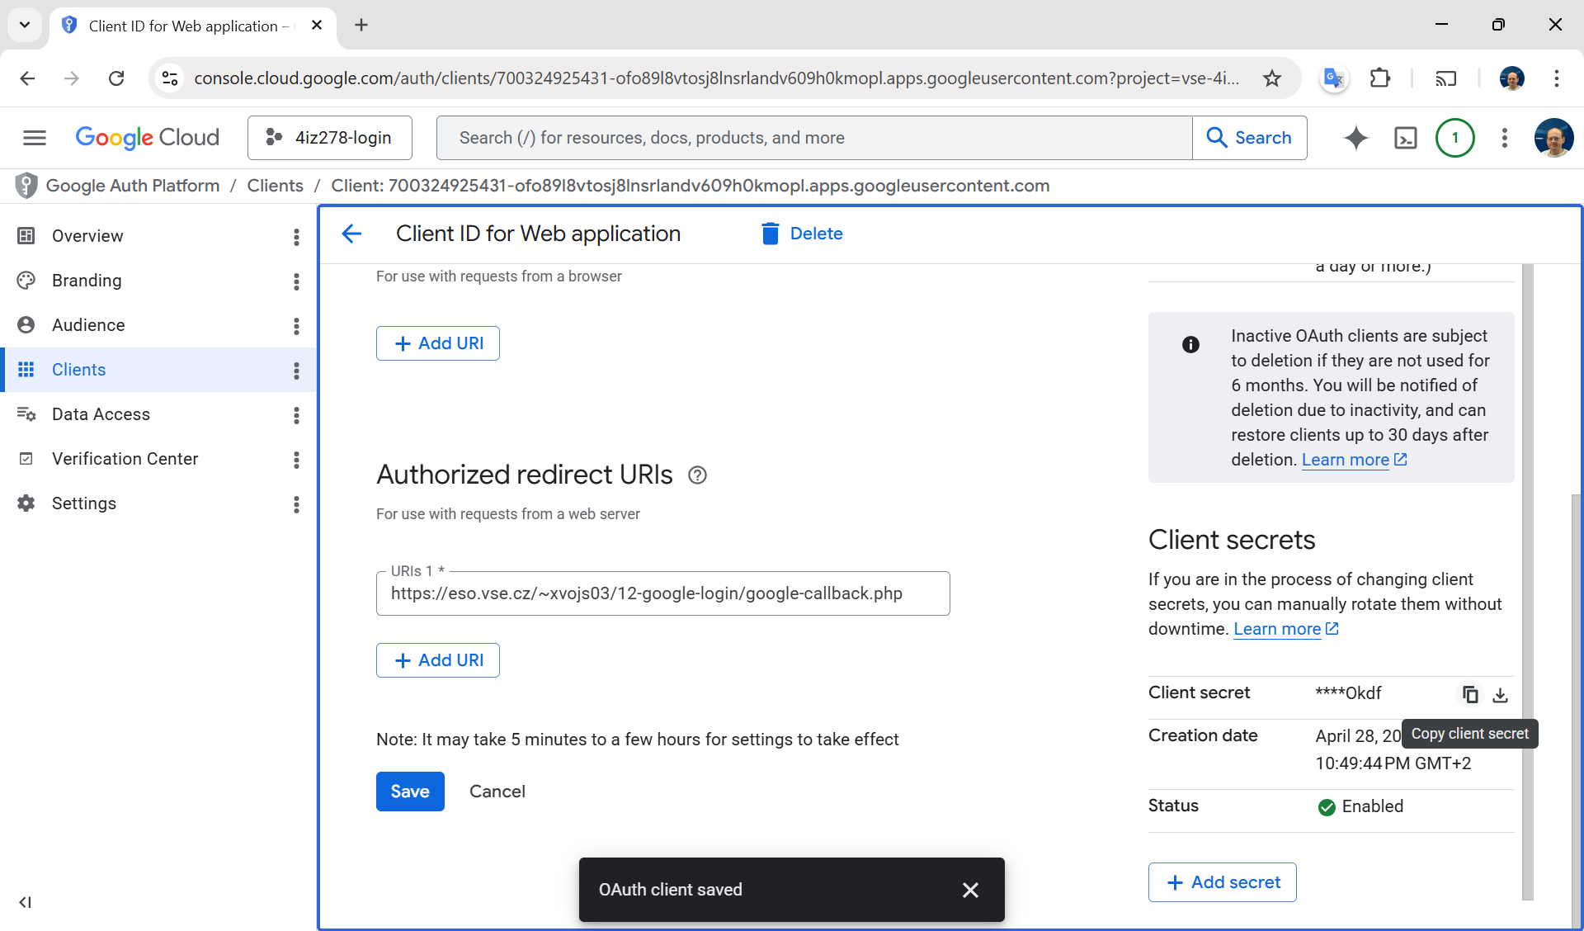
Na stejné obrazovce si poté ještě zkopírujeme Client secret (a schováme si jej pro budoucí použití).
Poté můžeme kliknout na Save.

Slide 17
Úprava databáze

Slide 18
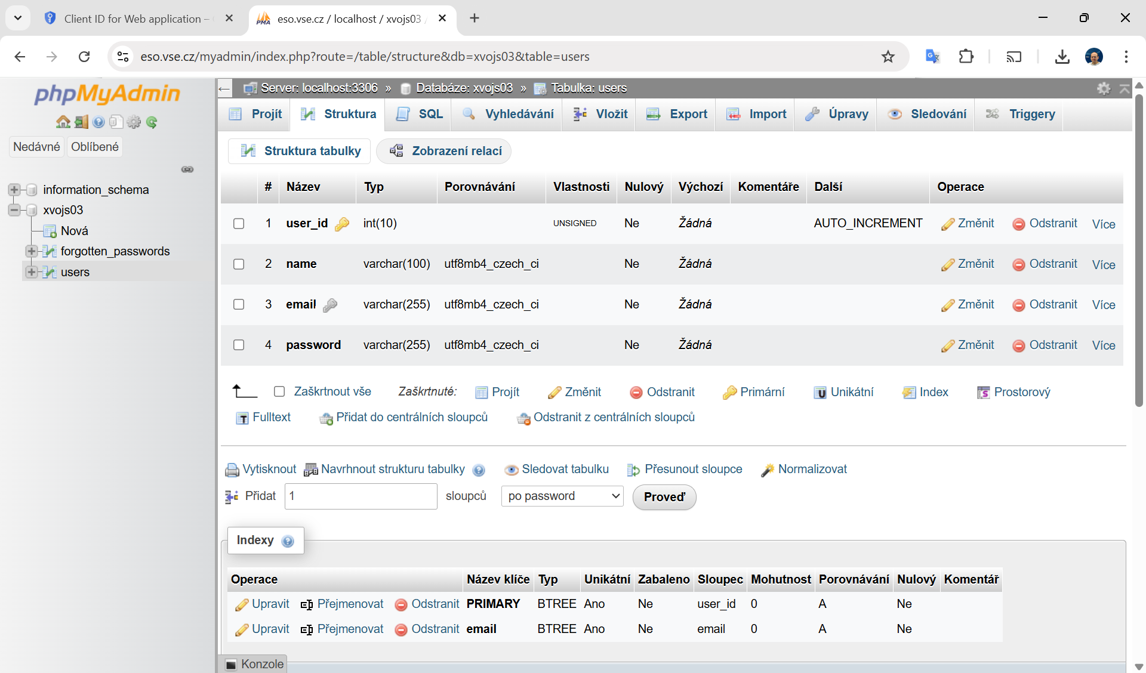
Na straně Google máme aplikaci připravenou. Dalším krokem bude úprava databáze, abychom do ní mohli ukládat ID uživatele získané z Google účtu a mohli s ním následně pracovat stejně, jako kdyby šlo o uživatele přihlašujícího se heslem.
Nejprve se tedy přihlásíme do phpMyAdminu na serveru eso.vse.cz.
Následně budeme chtít přidat 1 sloupec do tabulky users.

Slide 19
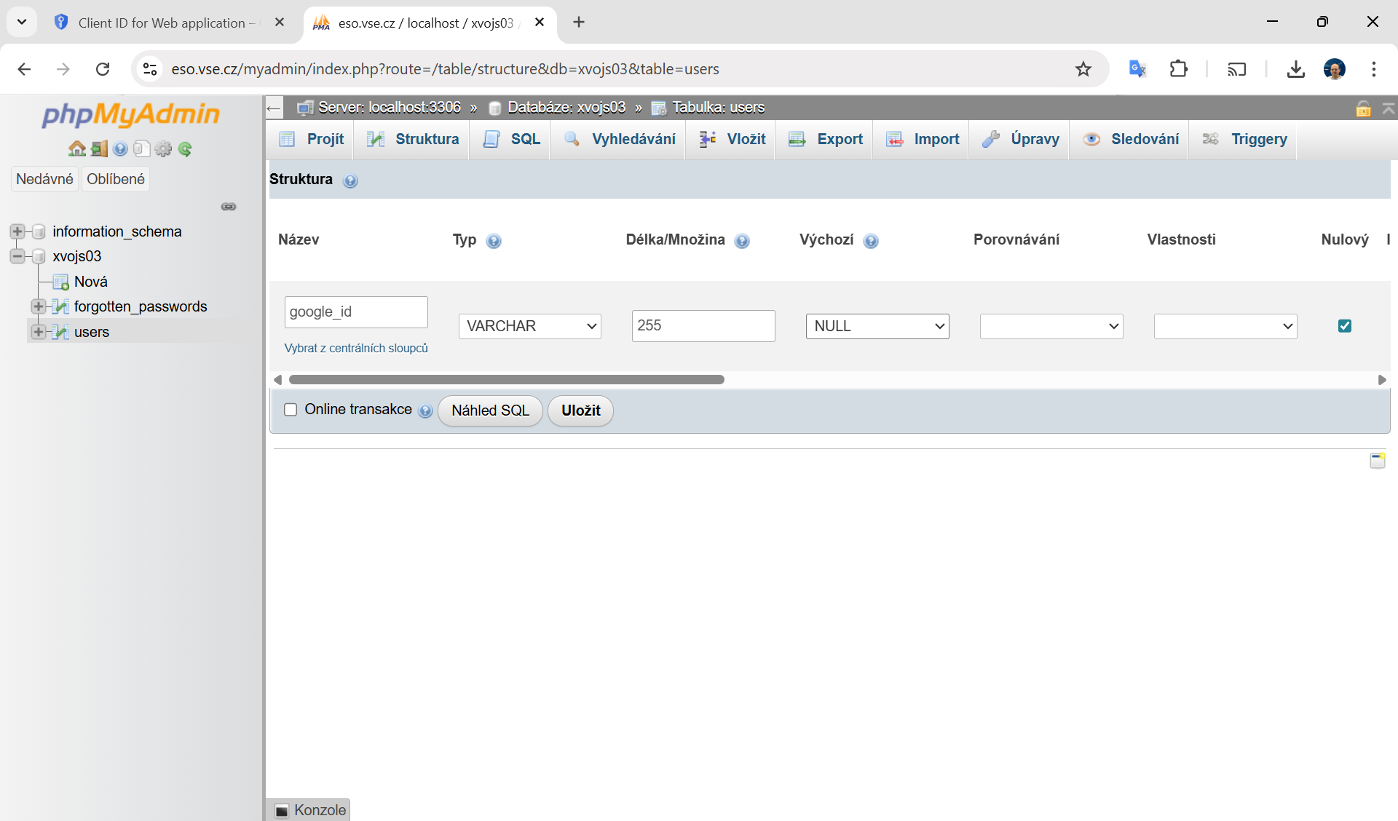
Do tabulky „users“ si přidáme nový sloupec s názvem „google_id“.
Půjde o typ varchar o max. délce 255, pro daný sloupec povolíme null hodnoty. Nad tímto sloupcem zároveň definujeme klíč typu unique.

Slide 20
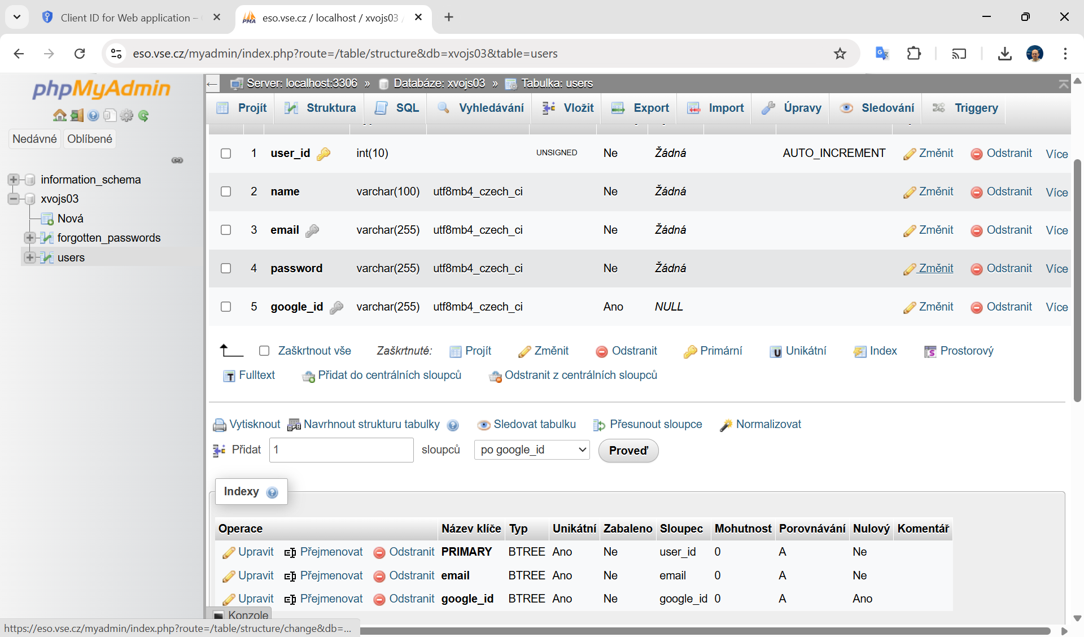
Aby nám dobře fungovalo jak lokální přihlašování, tak přihlašování pomocí Google, tak ještě budeme muset upravit definici sloupce „password“.
V zobrazení struktury tabulky „users“ tedy vybereme možnost změnit definici tohoto sloupce.

Slide 21
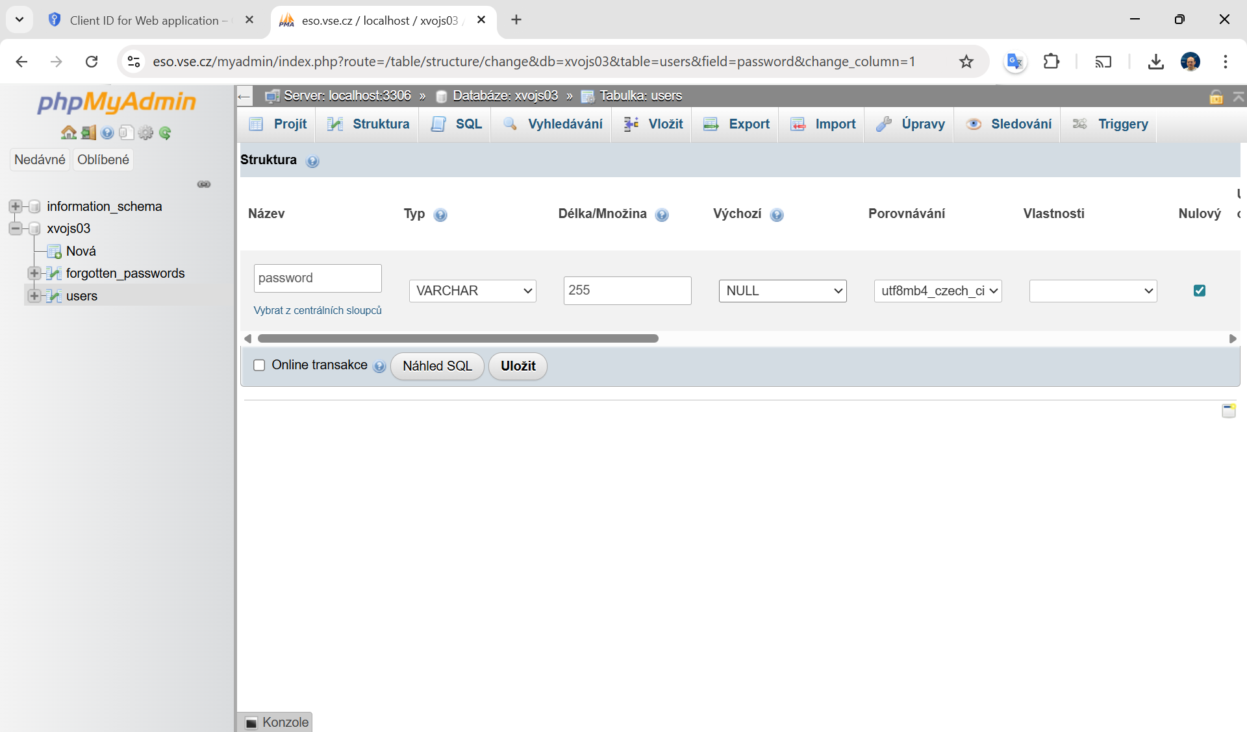
Změnou, kterou potřebujeme provést, je povolení null hodnot (nebo případně doplnění výchozí hodnoty hesla jako prázdného řetězce).
Pokud se uživatel přihlásí pomocí Google, heslo nebude k dispozici.
Pokud se naopak zaregistruje s heslem, zůstane null hodnota ve sloupci „google_id“.
A může samozřejmě obě varianty střídat ☺

Slide 22
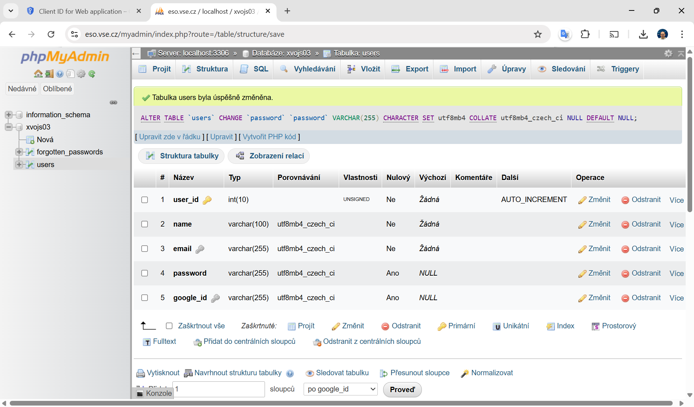
Ještě zkontrolujeme nastavení tabulky
a můžeme se přesunout k PHP kódu.

Slide 23
Implementace v PHP

Slide 24
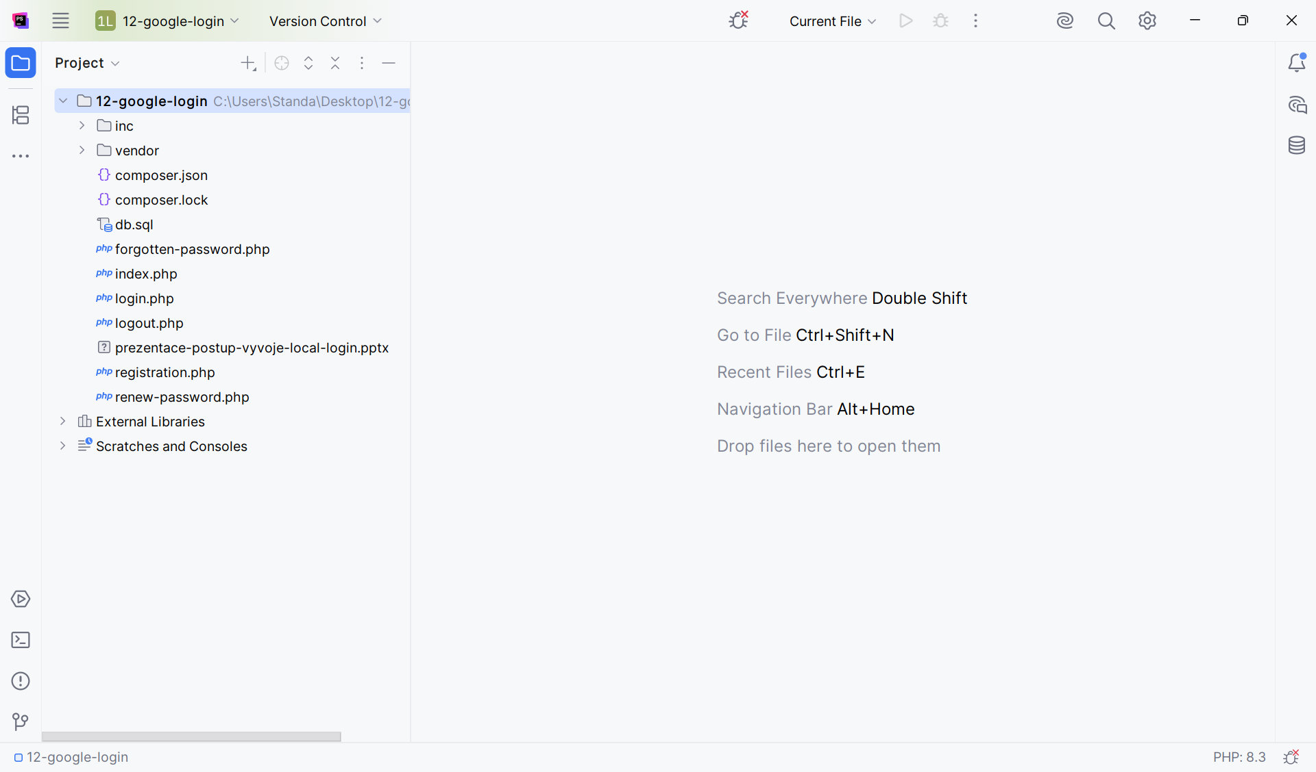
Aplikaci otevřeme v editoru ve stavu, v jakém jsme ji opustili na konci příkladu 11-local-login (aktuálně přejmenováno na adresář 12-google-login). Případně upravíme také cestu pro deploy na server.

Slide 25
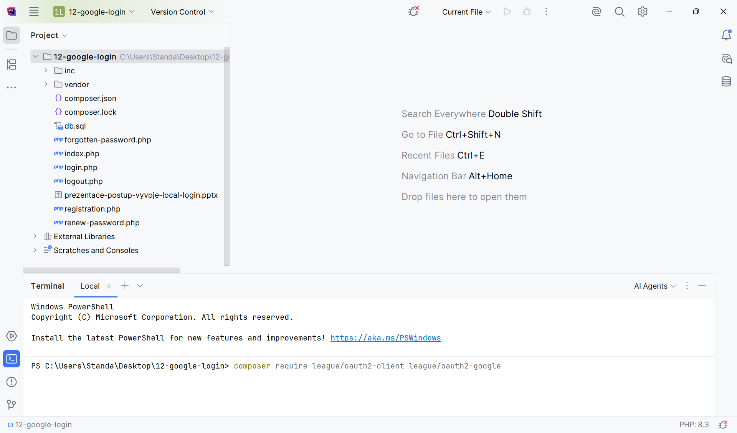
Jako první úkon budeme potřebovat do závislostí doplnit knihovnu facebook/graph-sdk.
Pro instalaci použijeme composer, tj. spustíme příkaz
composer require league/oauth2-client league/oauth2-google
Alternativně bychom mohli k instalaci použít např. grafické rozhraní PhpStormu.

Slide 26
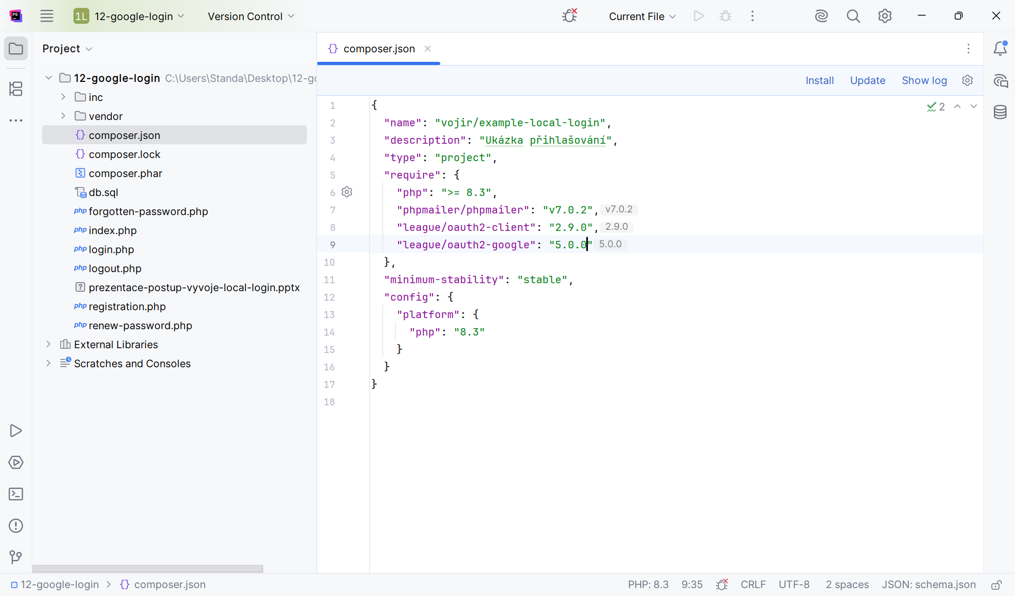
Po dokončení instalace zkontrolujeme soubor composer.json – přibyly nám v něm požadované balíčky.

Slide 27
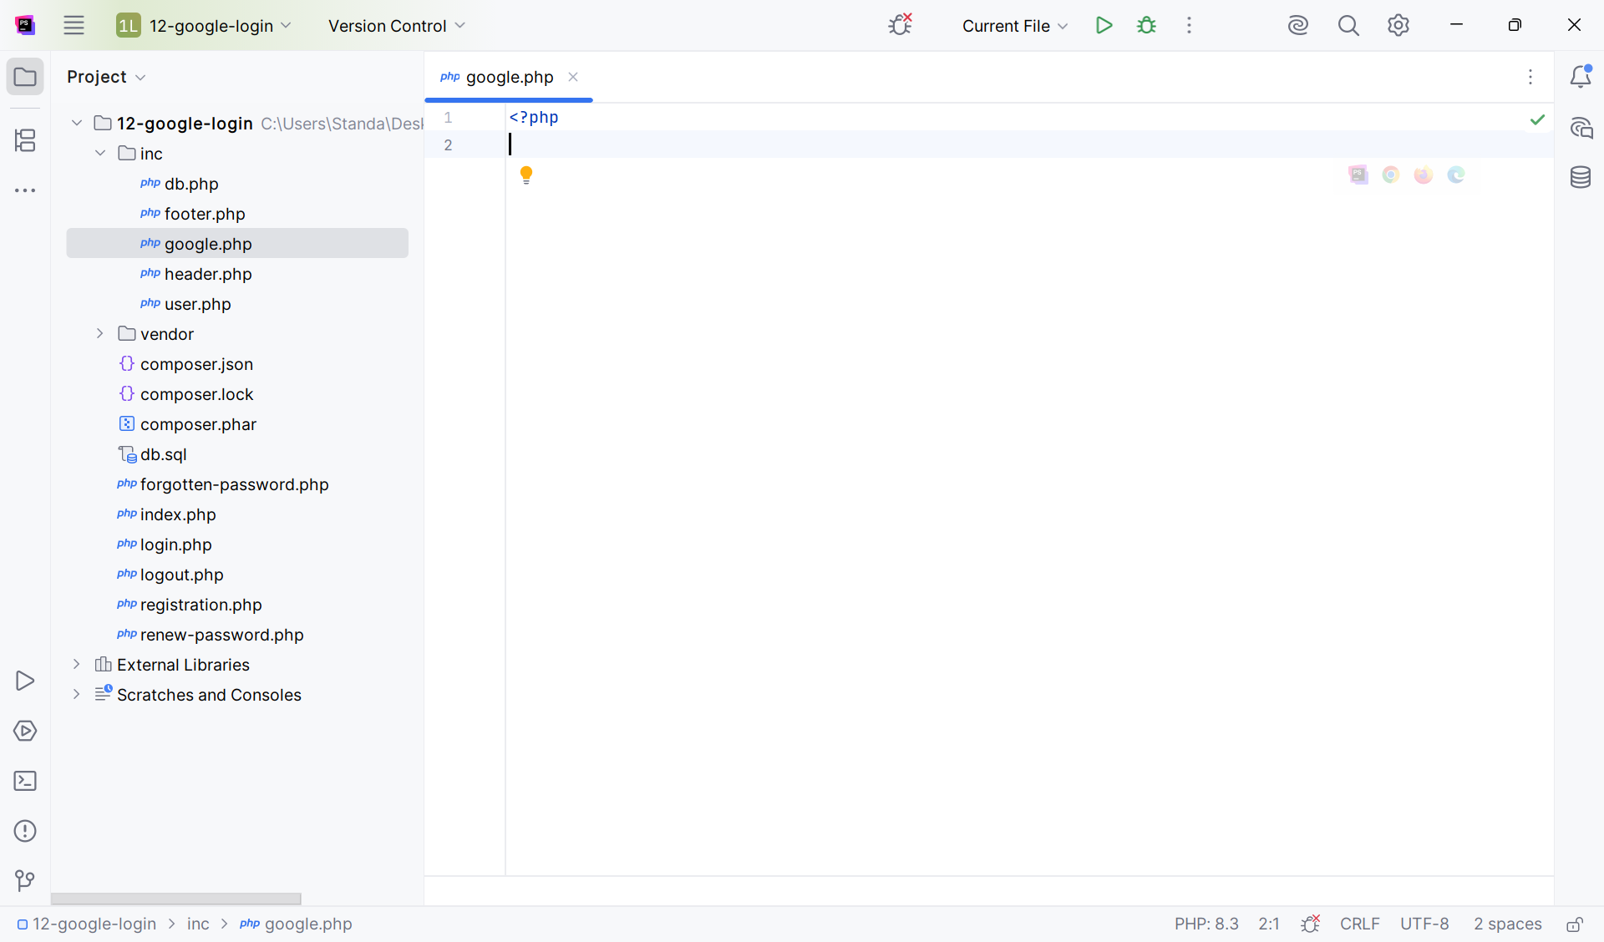
A můžeme se přesunout k vlastnímu psaní kódu.
Abychom neměli přístupové údaje k Google API roztroušené na několika místech v aplikaci, zvolíme stejný přístup jako při připojení k databázi.
Nejprve si tedy založíme prázdný soubor
„inc/google.php“

Slide 28
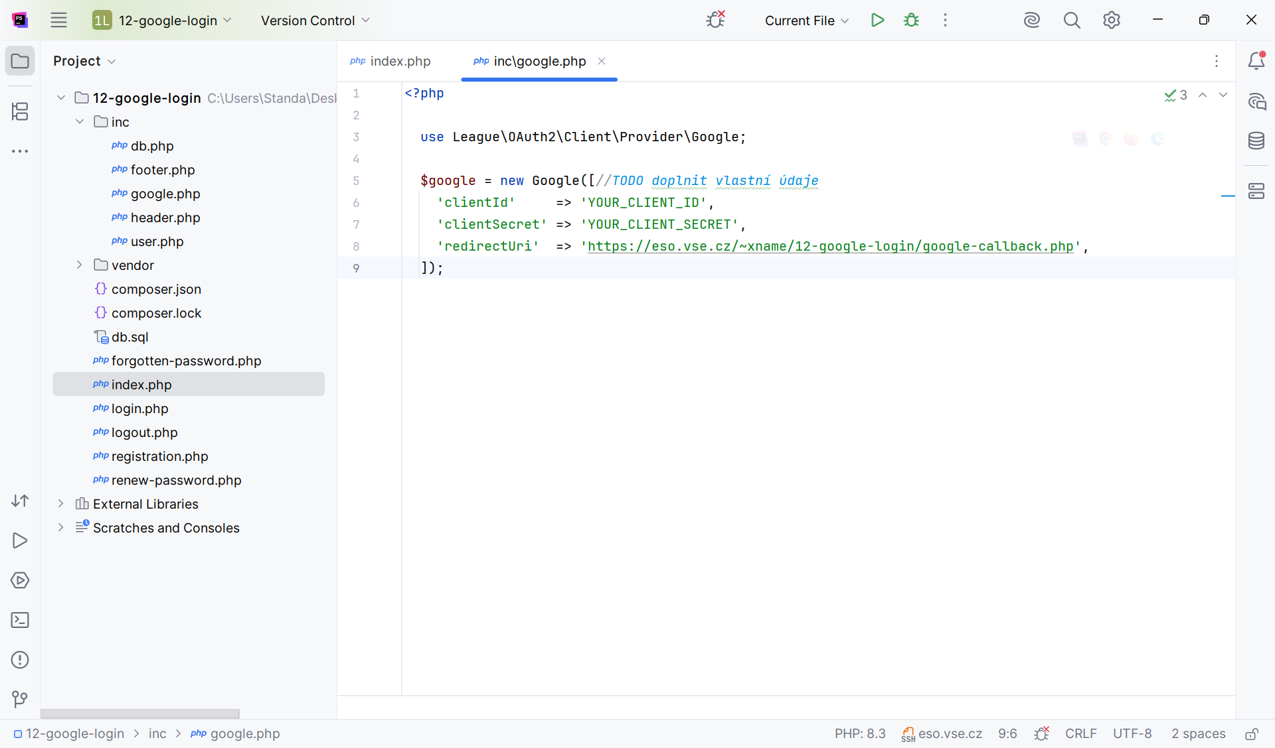
Ve vytvořeném souboru „inc/google.php“ inicializujeme objekt pro přístup k API. Kód odpovídá příkladu z dokumentace.
Nezapomeňte sem doplnit clientId a clientSecret, které jste si poznamenali při nastavování aplikace na Googlu.
Pokud se vám je náhodou povedlo zapomenout, přihlašte se na https://console.cloud.google.com/, otevřete danou aplikaci a přístupové údaje zkopírujte nyní.

Slide 29
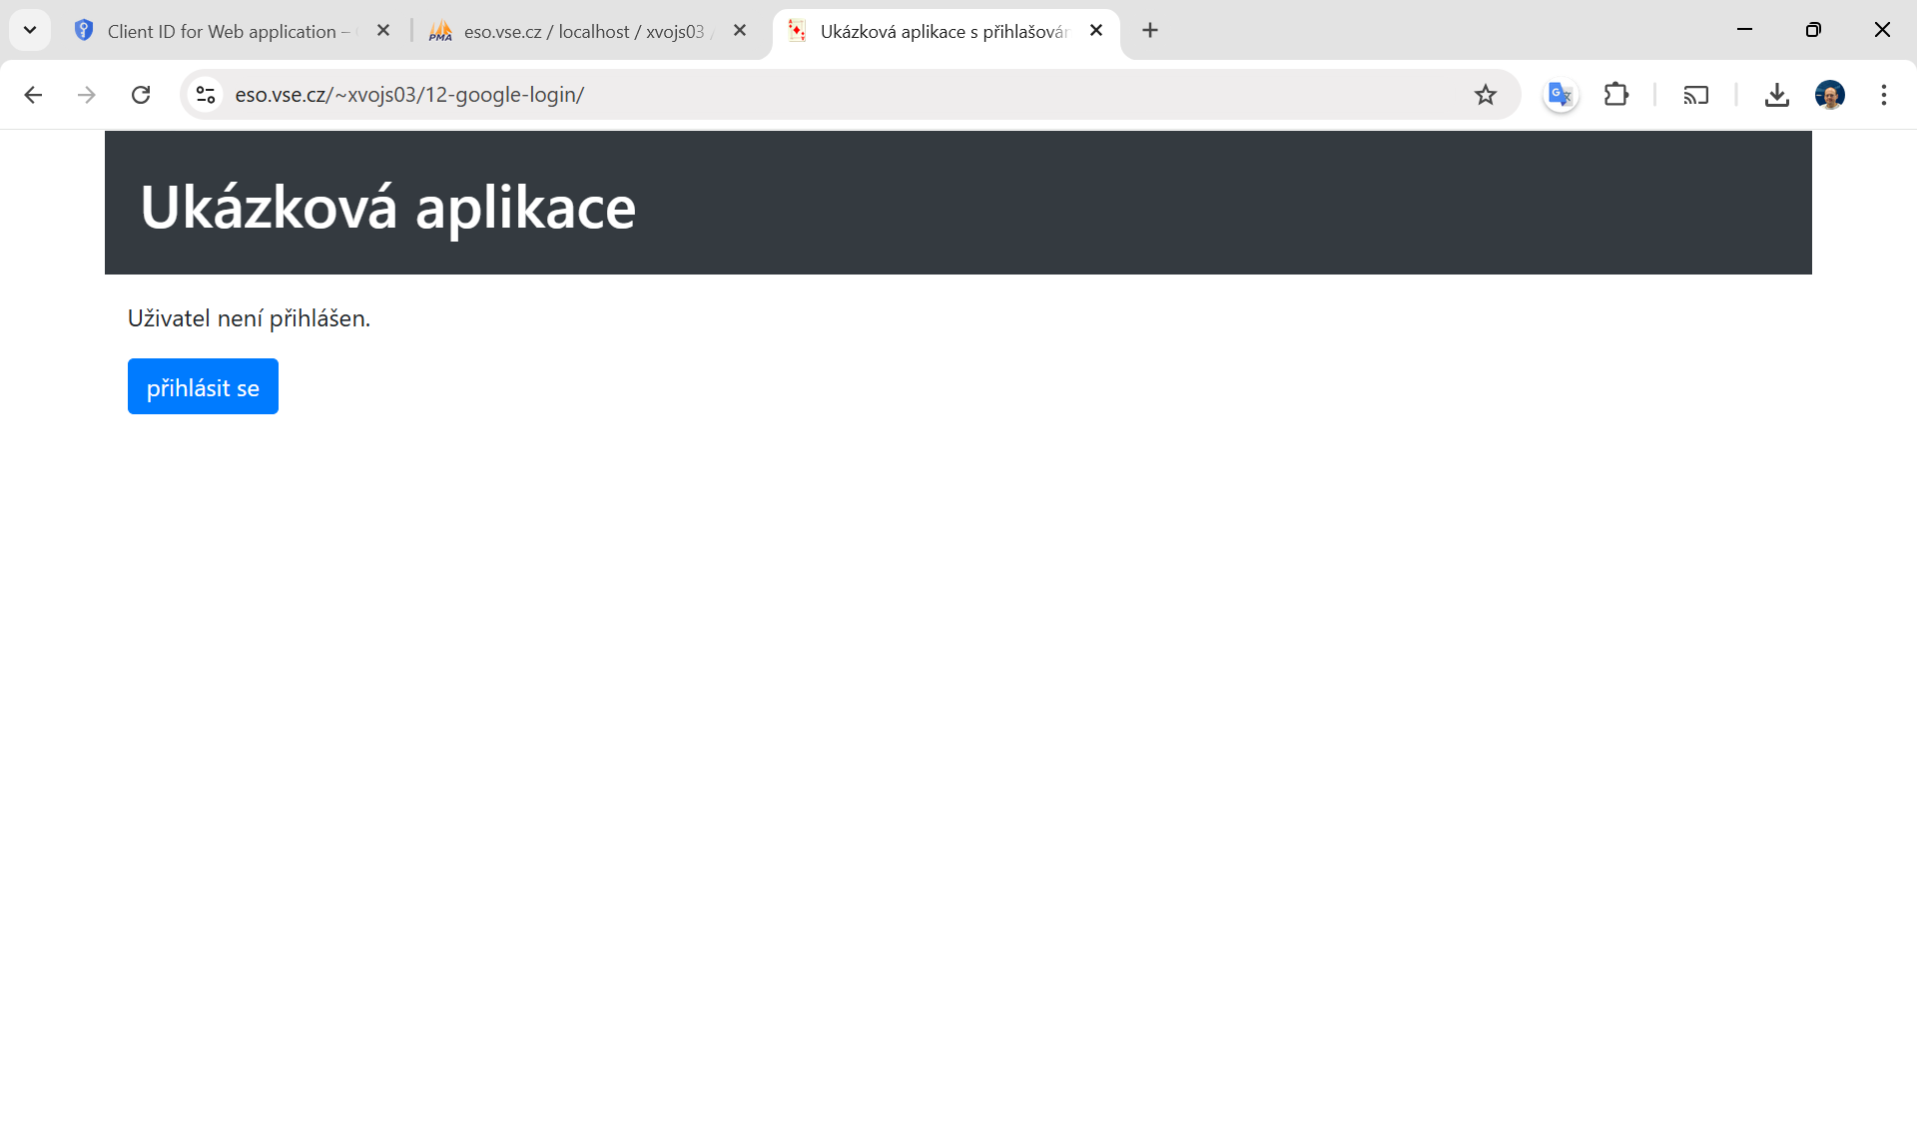
Nejprve zkontrolujeme, jestli nám aplikace v původním stavu funguje a podíváme se, kam budeme chtít doplnit tlačítko na přihlášení pomocí Facebooku.

Slide 30
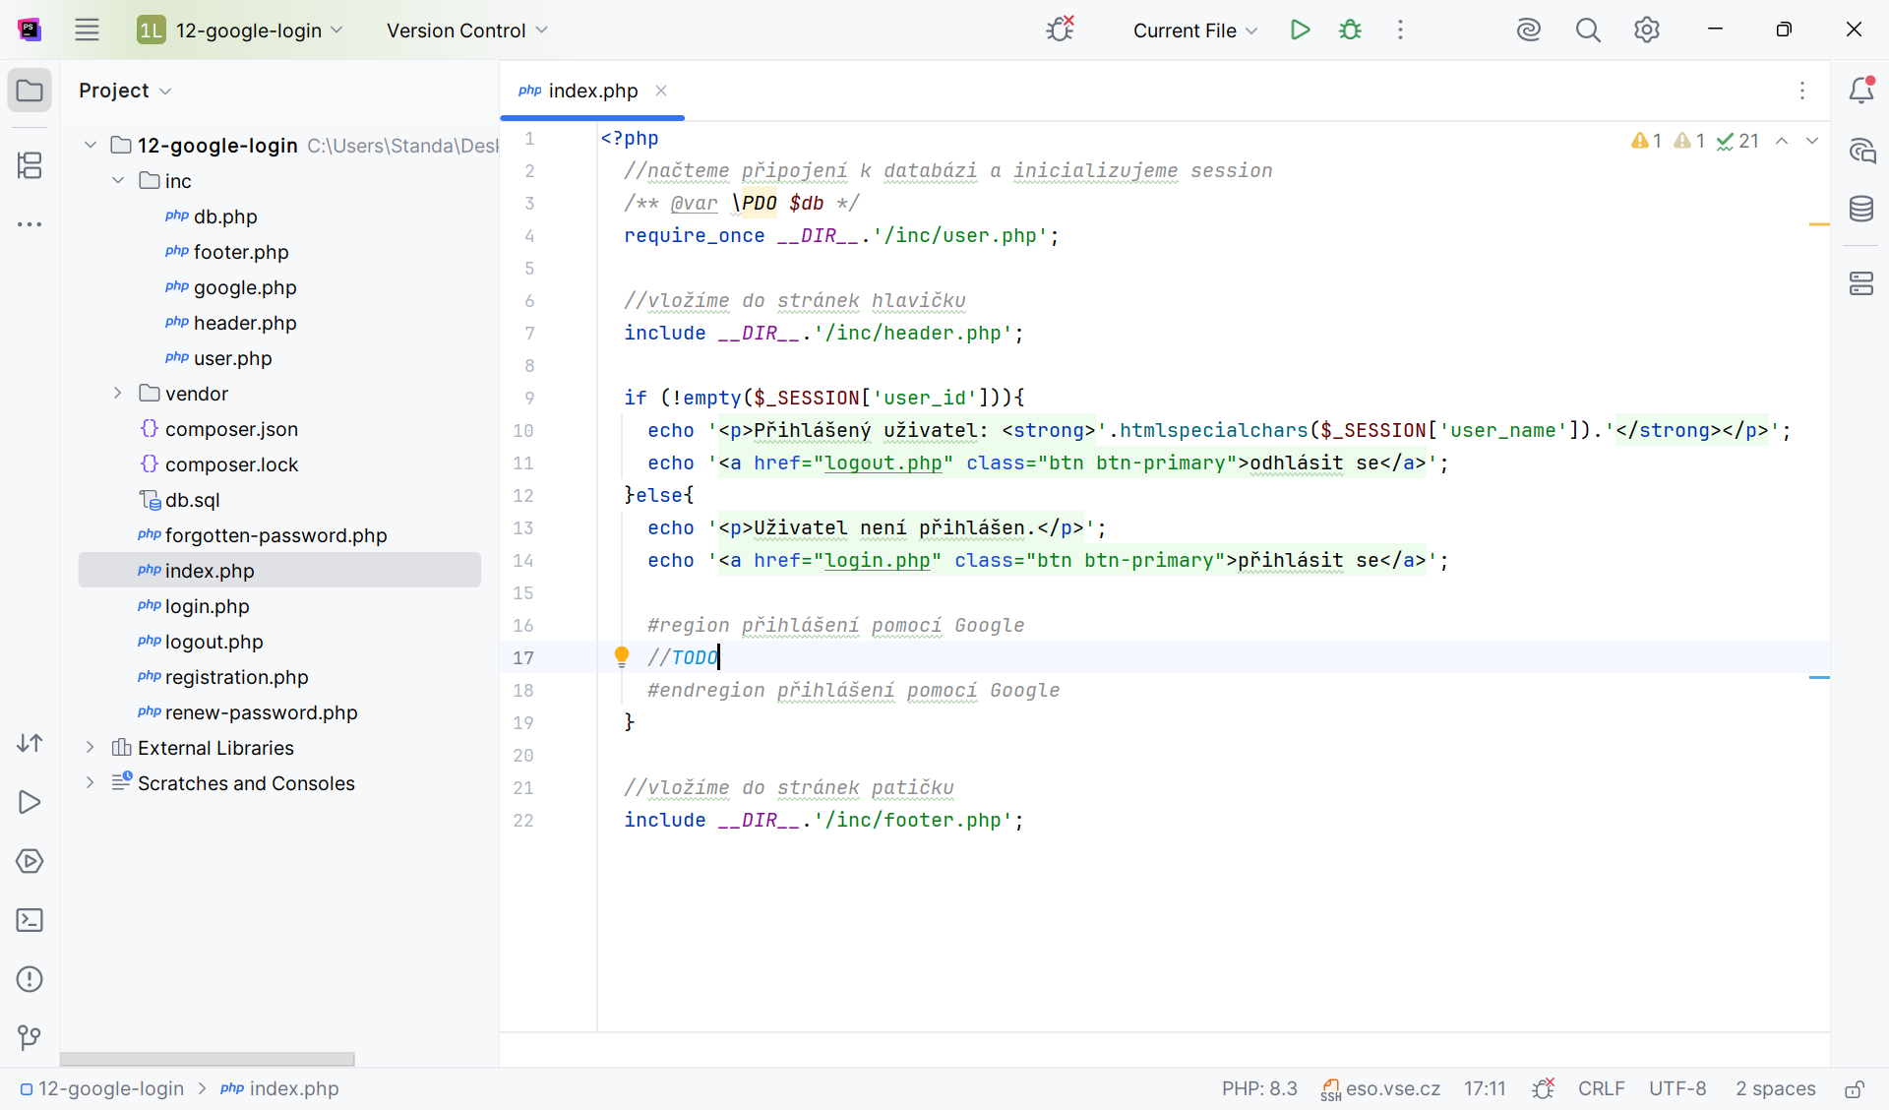
Přihlašovací tlačítko přidáme na homepage, vedle tlačítka na lokální přihlášení.
Dalším vhodným místem by byl přihlašovací formulář. Ideálně bychom měli mít toto tlačítko na obou místech, implementace by ale byla totožná. My volíme homepage, protože obsahuje výrazně méně jiného PHP kódu.

Slide 31
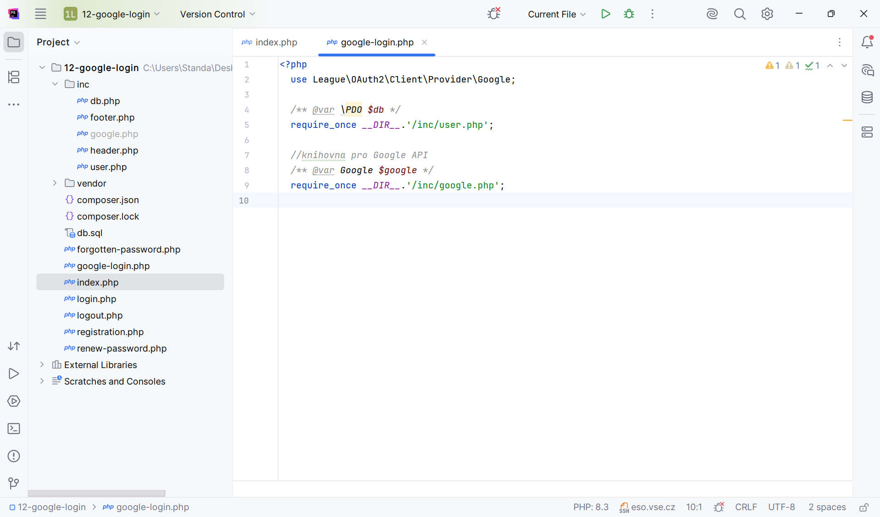
Pro přesměrování na Google login si připravíme soubor google-login.php, ve kterém načteme API klienta.
Pro uložení stavu pro ochranu před CSRF útoky budeme potřebovat také session. Stejně jako v jiných částech aplikace načteme soubor user.php.

Slide 32
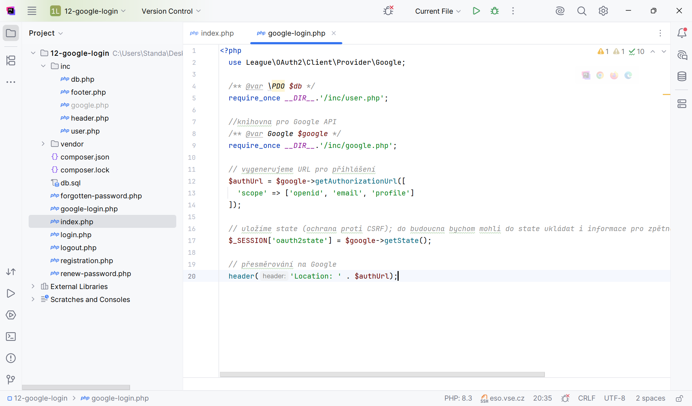
Postup přihlášení bude takový, že si necháme sestavit Google adresu, na kterou budeme chtít uživatele přesměrovat. Pro větší bezpečnost si ještě uložíme „state“ pro ověření integrity.
A následně provedeme normální redirect…

Slide 33
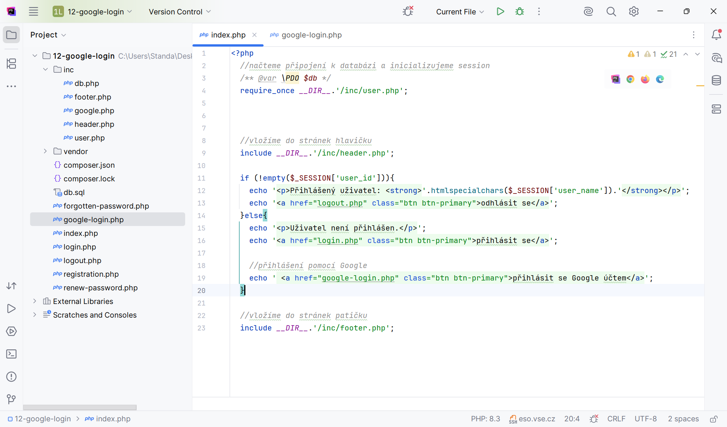
Pomocný soubor pro přihlášení máme hotový, můžeme tedy doplnit tlačítko do homepage

Slide 34
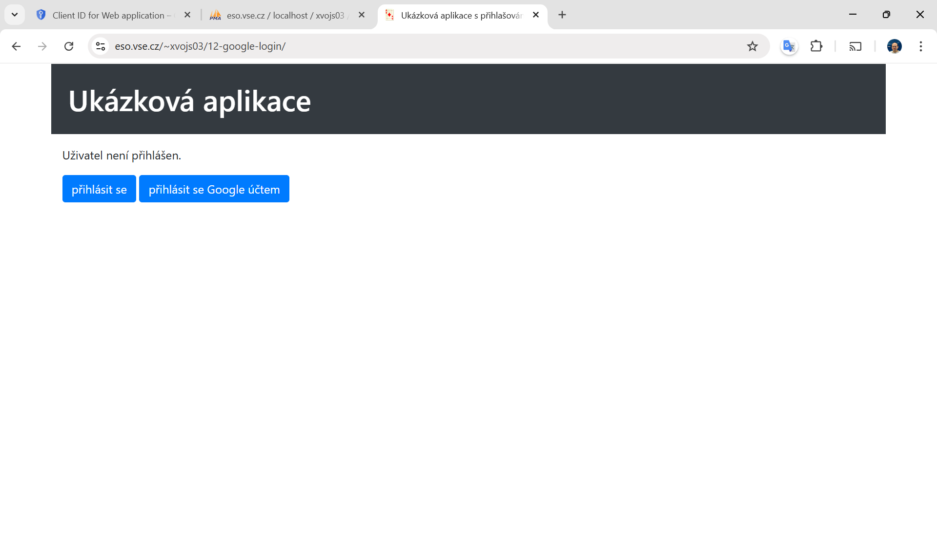
Ještě jsme k danému odkazu doplnili atribut class a poté vše zkontrolujeme v prohlížeči. Měli bychom vidět tlačítko, které bude odkazem někam na server Facebooku.

Slide 35
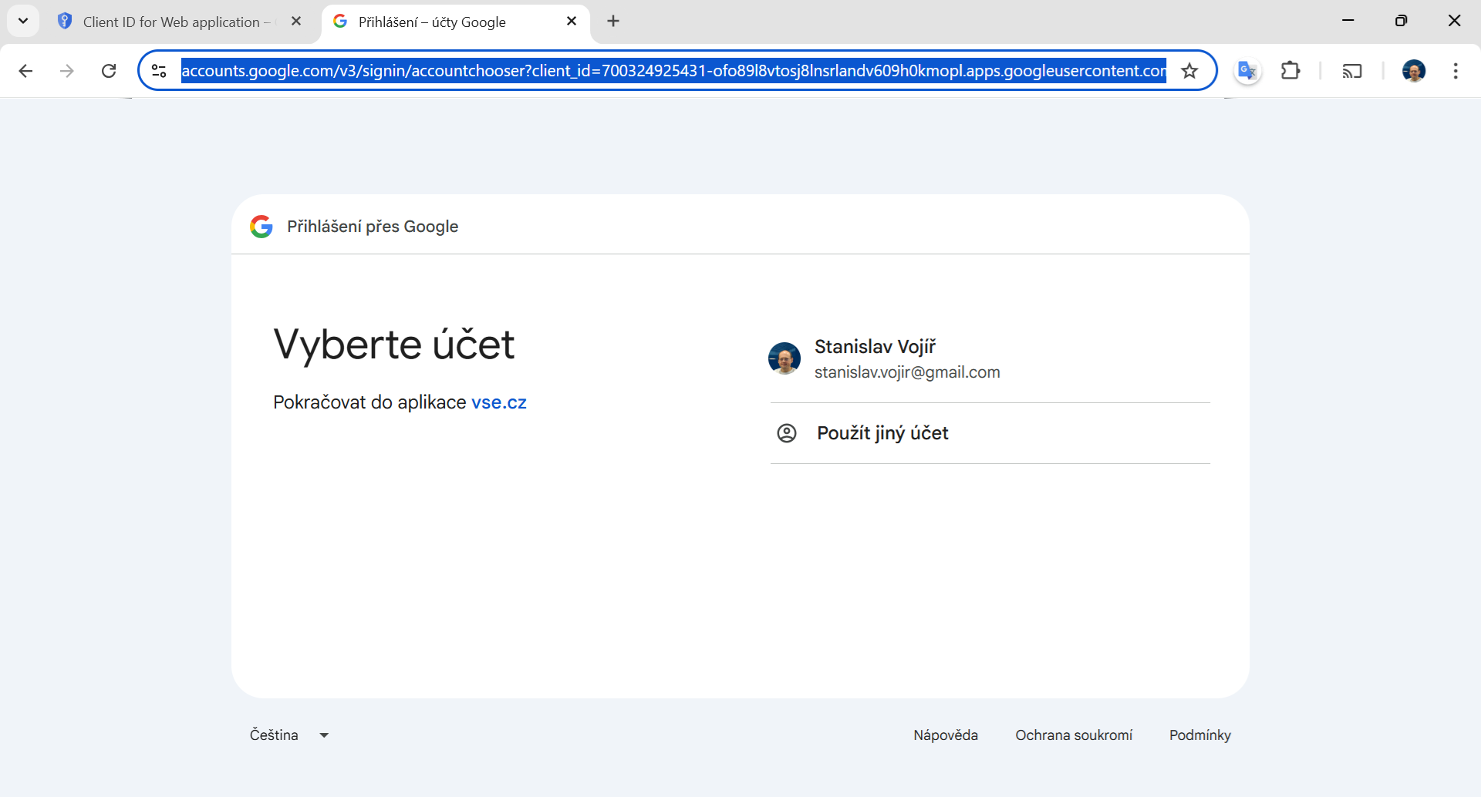
Po kliknutí na něj se nám zobrazí klasické přihlašovací okno na Googlu.
POZOR: Aplikaci máme ve výchozím stavu v dev módu, při testování se mohou přihlásit jen povolení uživatelé.

Slide 36
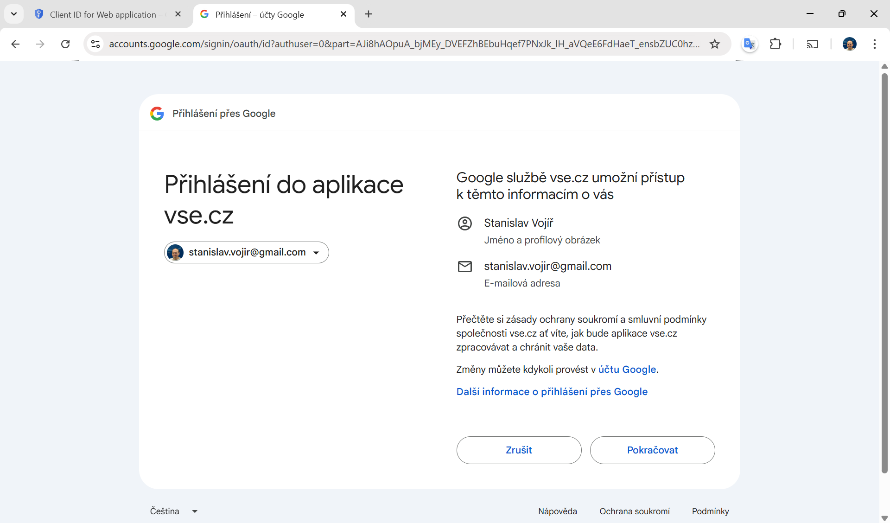
Na další obrazovce se Google uživatele zeptá, zda chce s vaší aplikací sdílet požadované údaje.

Slide 37
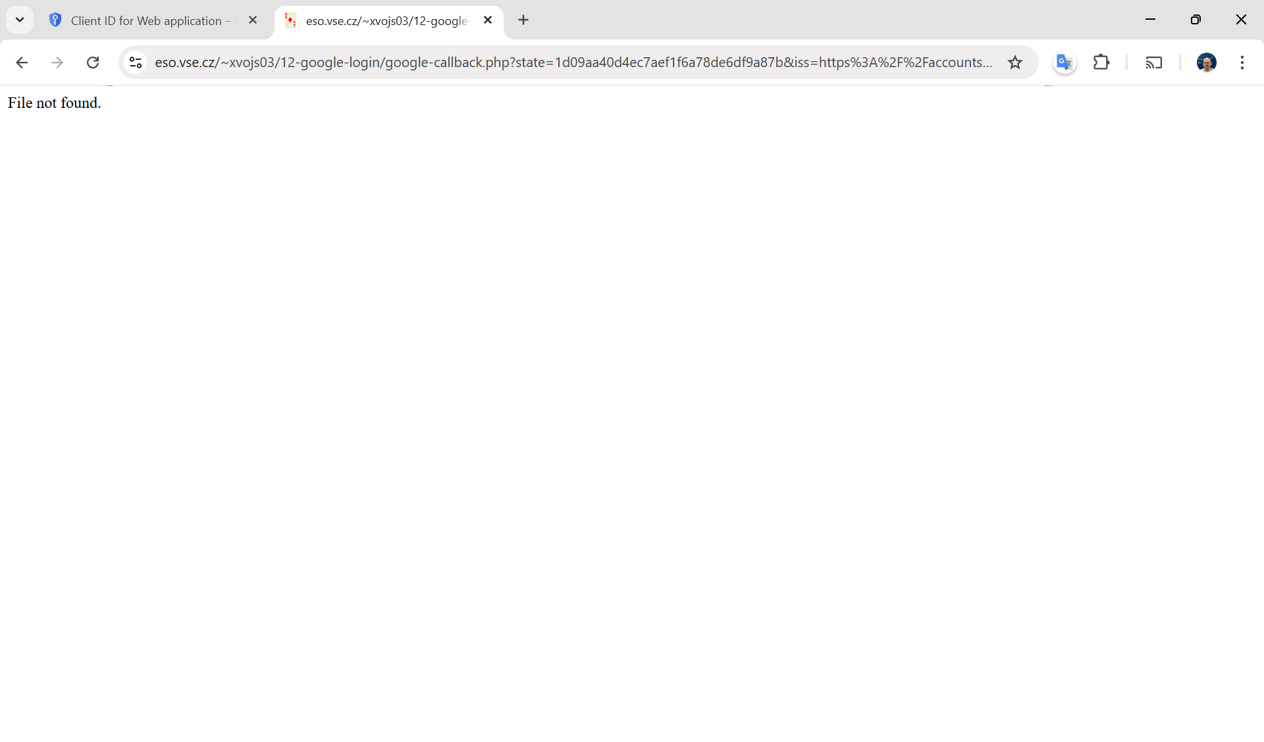
Po potvrzení přihlášení jsme přesměrováni na naši callback URL, tj. na soubor google-callback.php. Součástí odkazu jsou také parametry, pomocí kterých poté získáme další informace z Google účtu.
Jdeme tedy daný soubor vytvořit.

Slide 38
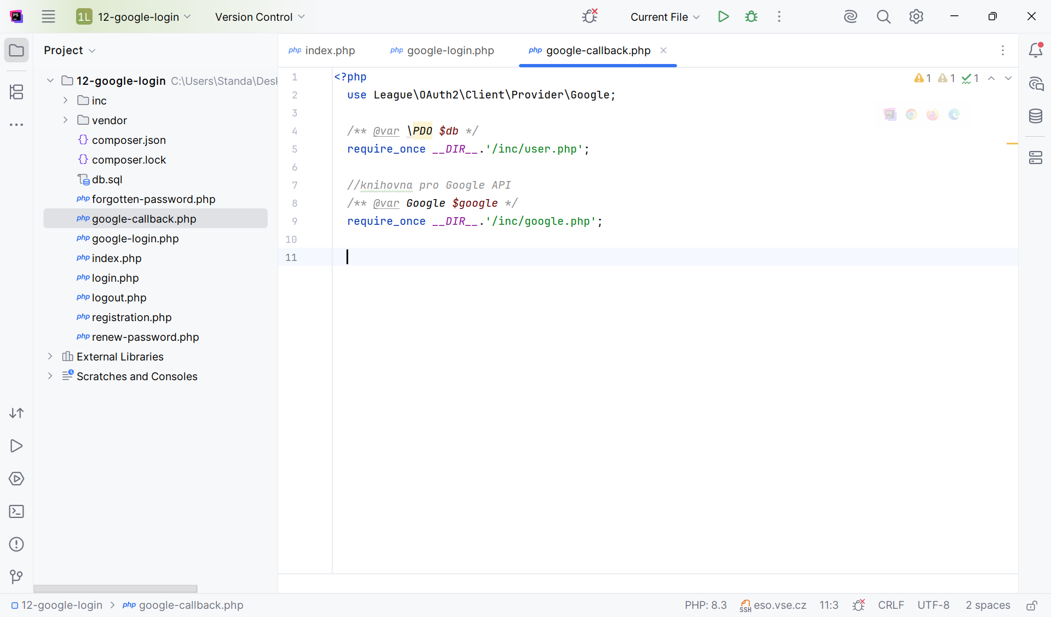
Začneme tím, že vytvoříme soubor google-callback.php a načteme v něm inicializaci uživatele a Google API.

Slide 39
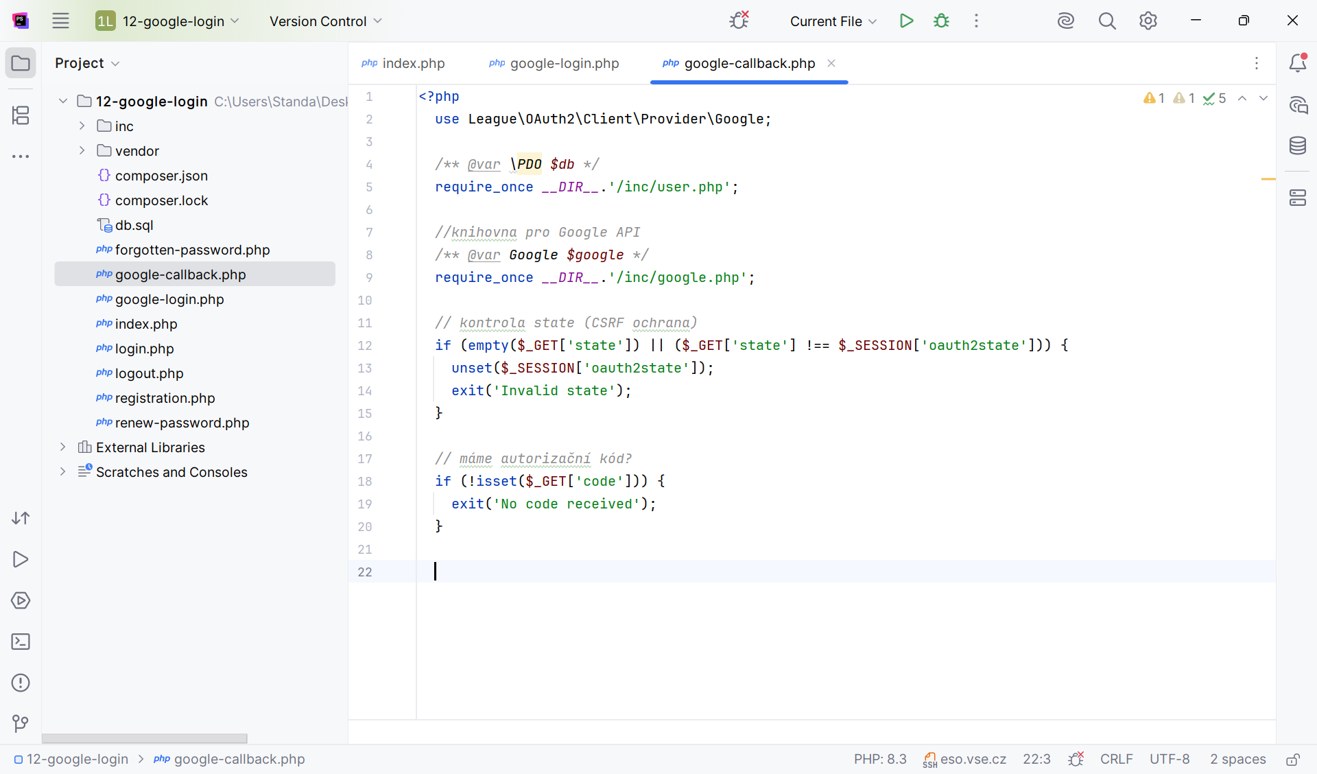
A můžeme jít na ověření dat.
Google nám pošle v URL 2 parametry, které budeme potřebovat – state a code.
State použijeme k ověření vůči session (zda nejde o pokus o útok), code poté pro další práci.
Při chybě nyní pro zjednodušení končíme exitem, ale určitě bychom mohli uživatele poslat zpět na přihlášení jen se zobrazením chybové hlášky.

Slide 40
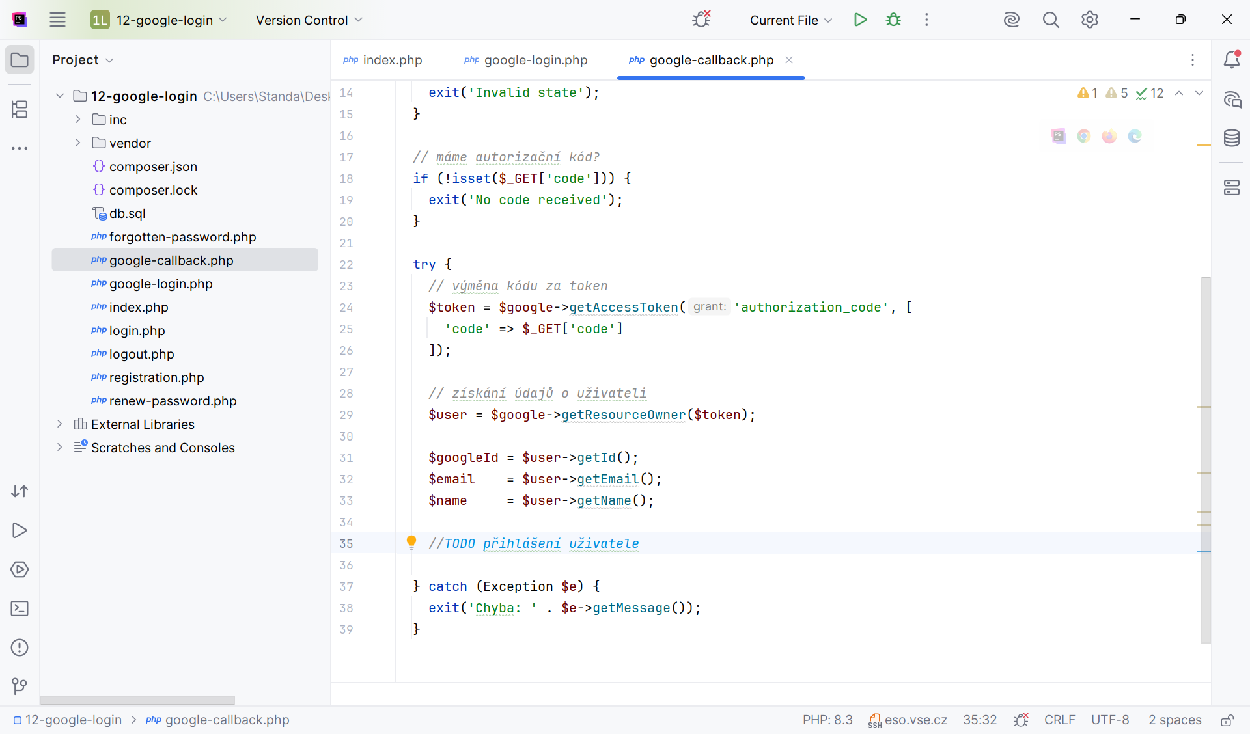
Následně pomocí code získáme token pro práci s API a načteme data o přihlášeném uživateli.
Opět trošku zjednodušujeme exitem – ale v produkční verzi bychom měli počítat s tím, že uživatel mohl přihlášení na Google straně např. odmítnout.

Slide 41
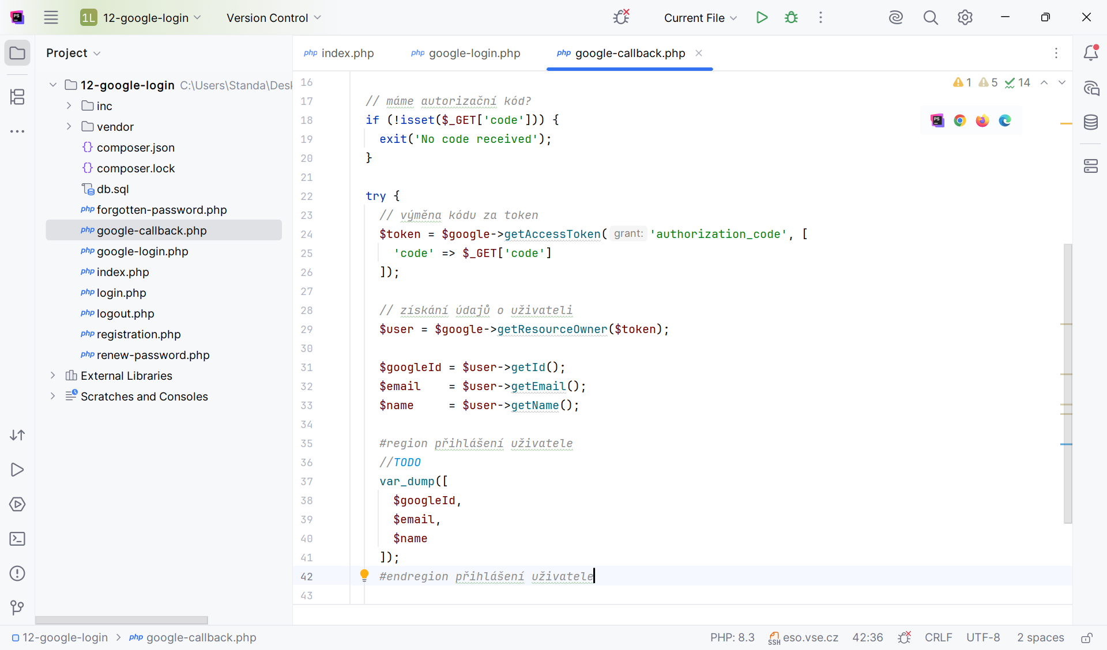
Abychom ověřili, že nám Google vrací potřebné údaje, můžeme si do kódu doplnit ladicí výpis a přihlásit se v prohlížeči do aplikace.
Po ověření tento výpis opět odstraníme a půjdeme na prohledání vlastní DB.

Slide 42
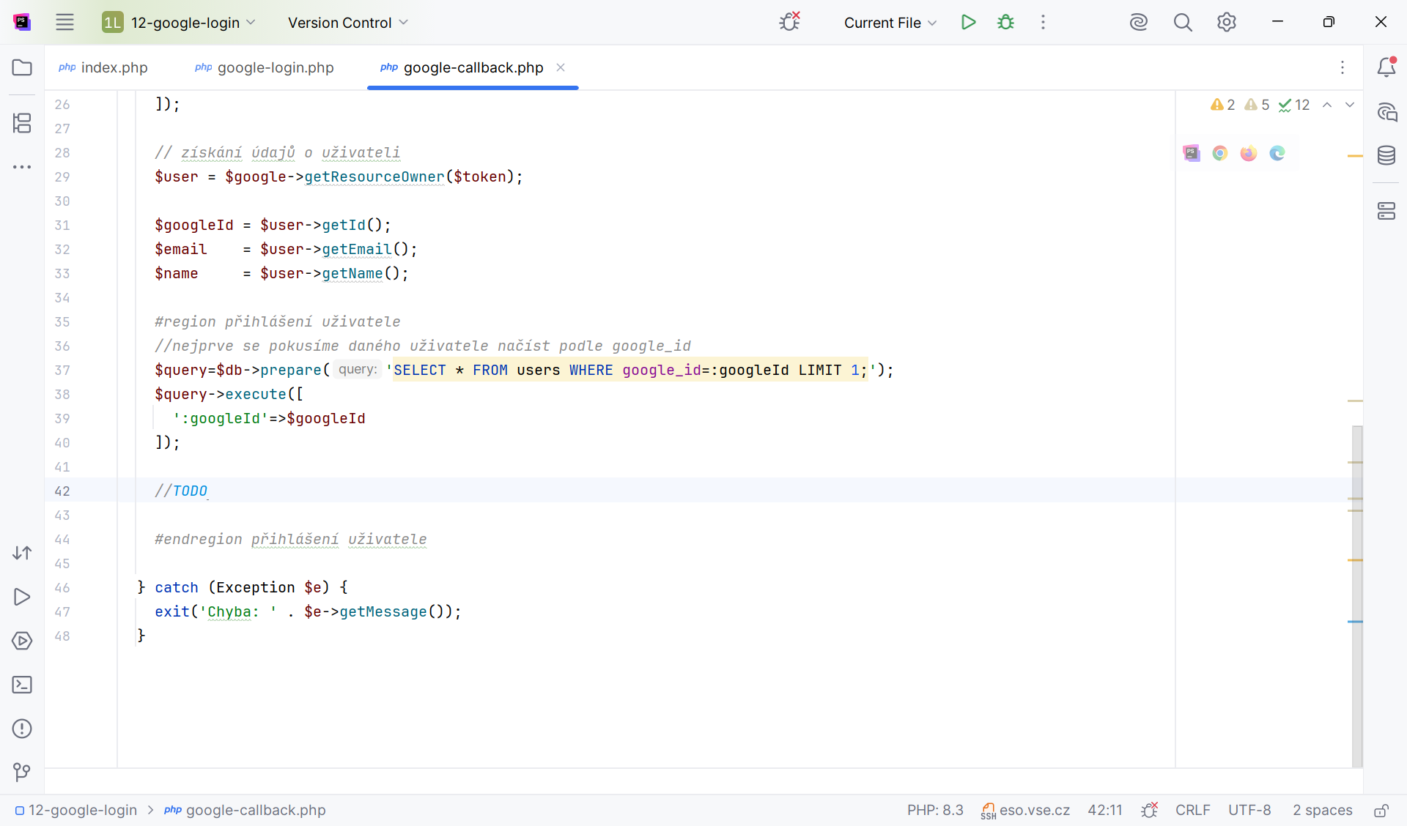
Z hlediska komunikace s Google je to vše. Další částí bude načtení daného uživatele z databáze, či naopak jeho uložení.
Nejprve se pokusíme vyhledat v databázi uživatele s daným User ID z Google účtu.

Slide 43
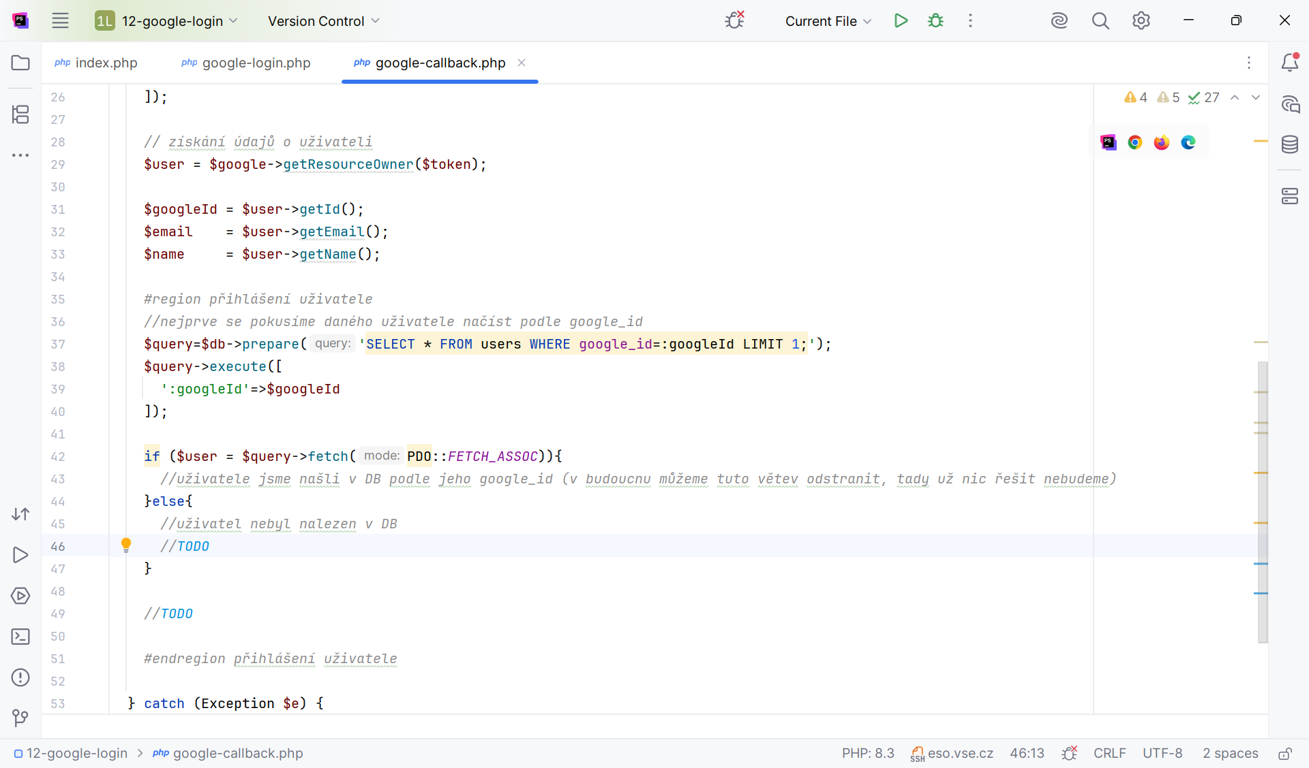
Pokud už daného uživatel v DB máme, jen načteme informace o daném uživateli, abychom je následně mohli použít pro uložení údajů do session. Tj. vlastně stejně, jako kdybychom použili lokální přihlášení e-mailem a heslem.

Slide 44
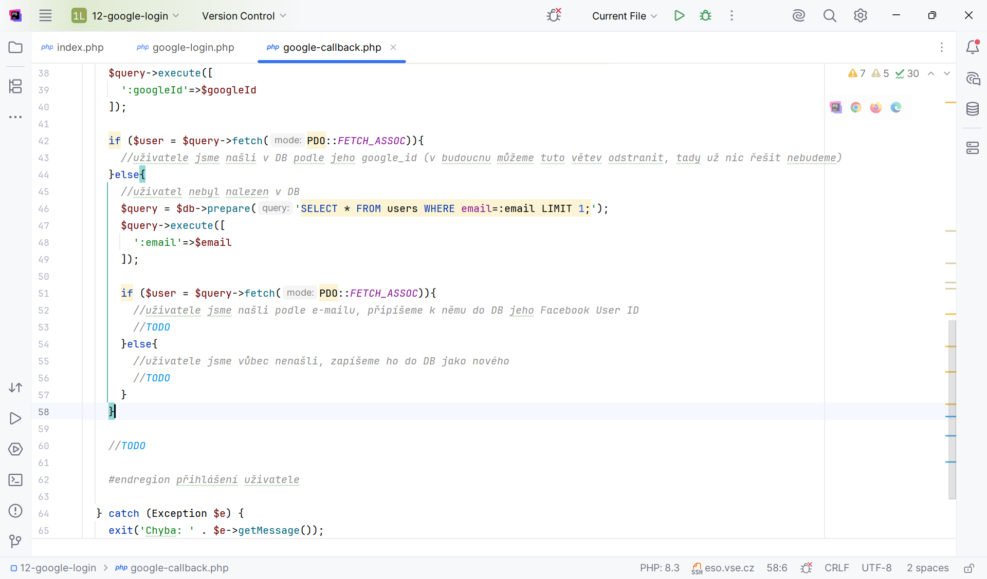
Pokud jsme uživatele nenašli podle google_id, zkusíme hledání podle e-mailu.

Slide 45
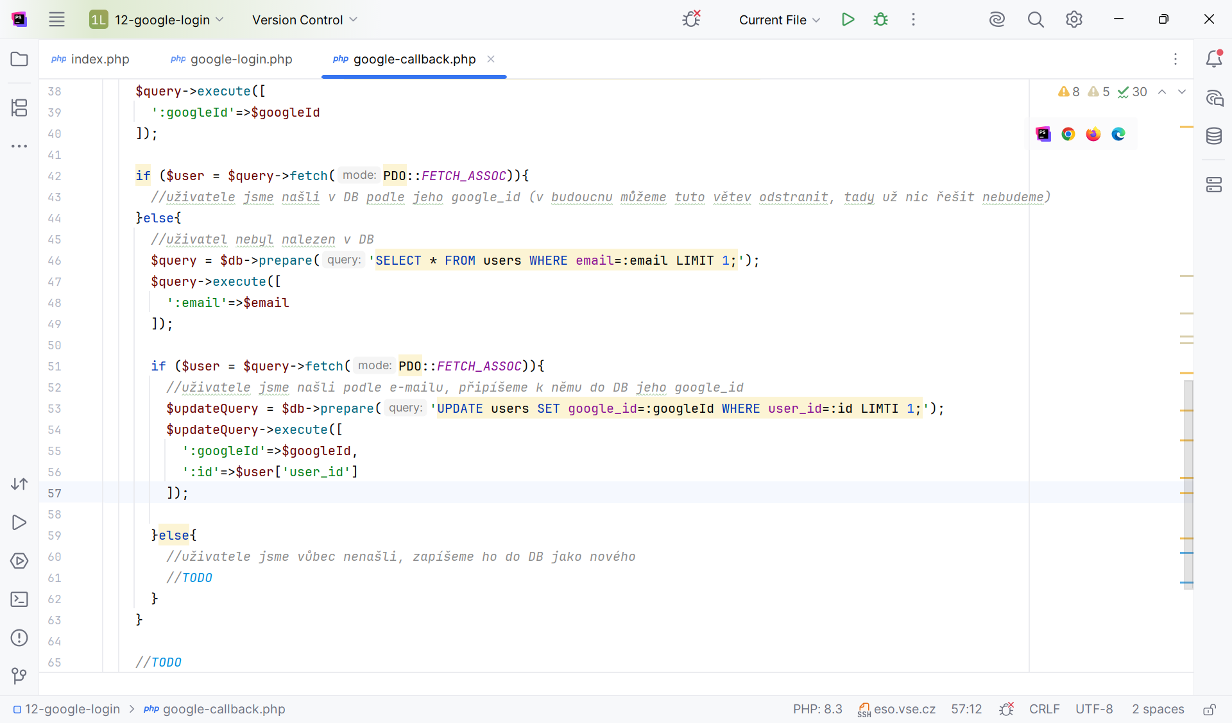
Pokud jsme našli uživatele se stejným e-mailem, znamená to, že se daný uživatel už dříve registroval s e-mailem a heslem, ale nyní použil Facebook.
Zaktualizujeme tedy záznam v databázi - uložíme k uživateli ID z Google účtu.

Slide 46
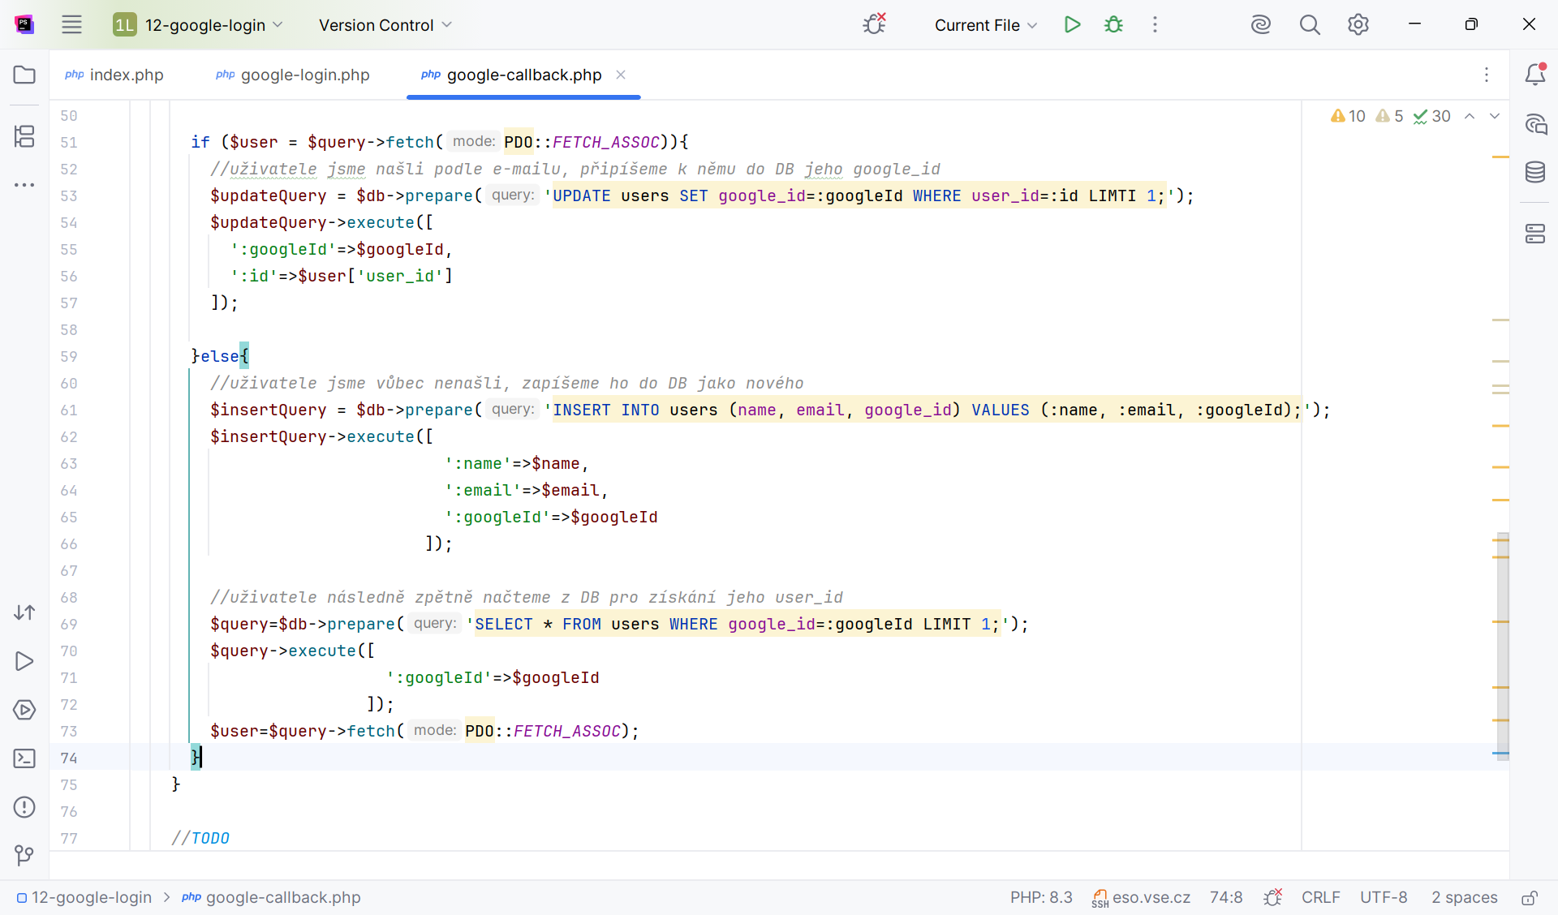
Pokud jsme uživatele v databázi vůbec nenašli, zaregistrujeme uživatele nového. Všimněte si, že mu negenerujeme žádné heslo pro lokální přihlášení.
Po uložení uživatele získáme jeho údaje pro přihlášení v session.

Slide 47
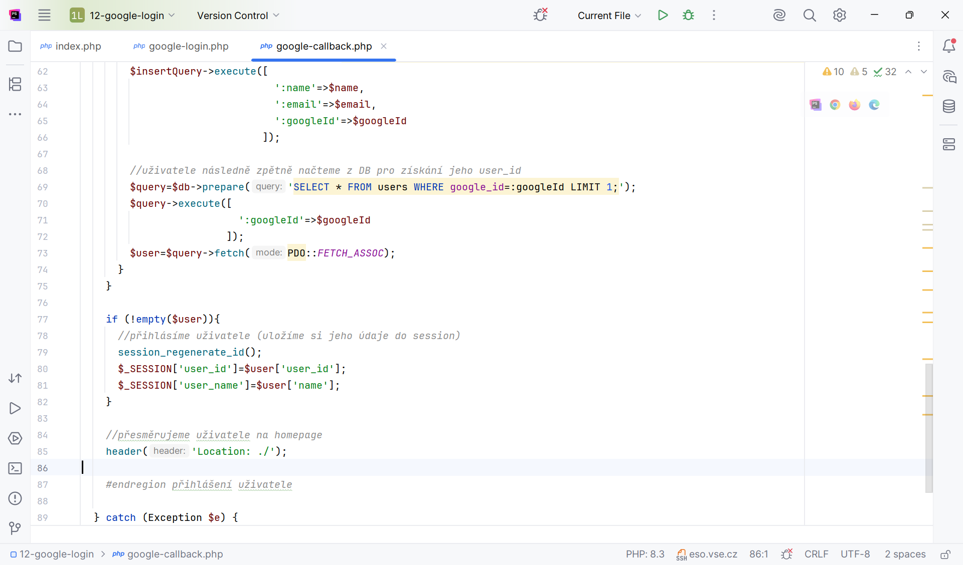
A jdeme do finále. Pokud máme údaje daného uživatele v lokální databázi, odkud jsme je také následně načetli, uložíme údaje o přihlášení do session a uživatele přesměrujeme na homepage.

Slide 48
A to je vše ☺
Nezapomeňte aplikaci otestovat…

Slide 49
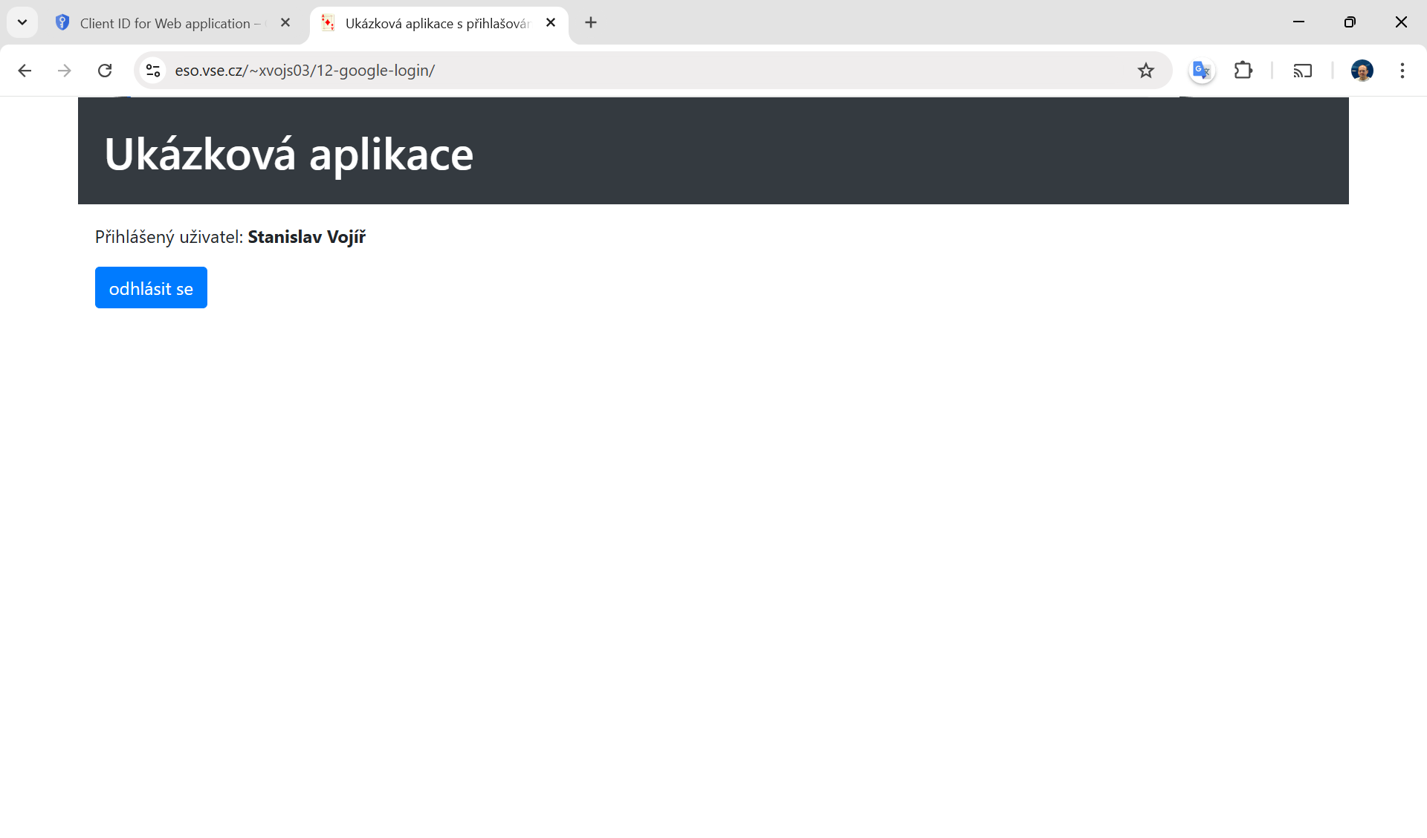
Při testování byste měli ověřit, že pokud kliknete na tlačítko pro přihlášení pomocí Facebooku, jste obratem přihlášeni do aplikace s tím, že se vám účet normálně zapsal do databáze.
Následně s daným uživatelem můžete pracovat úplně totožně, jako kdyby šlo o uživatele registrovaného lokálně. Tj. stejné nastavení oprávnění atp. ☺

